Slide 1
Comprendre les dynamiques électorales : le panel ENEF2017 du CEVIPOF
Bruno Cautrès
CEVIPOF- Centre de recherches politiques de Sciences Po
CNRS / Sciences Po

Slide 2
Les panels électoraux du CEVIPOF
2002 : 3 vagues
2007 : 4 vagues
2010 : 10 vagues, 6000 panélistes dont près de 4000 constants
2017 : 18 vagues, 23.000 panélistes dont près de 10.000 constants

Slide 3
Pourquoi les panels ?
Evolution des paradigmes explicatifs du vote et diversification des modèles explicatifs
Le modèle explicatif du vote, « français » traditionnel :
Vote = attitudes politiques + religion + statut social
S’est considérablement enrichi sous la double influence de la prise en compte : des effets de conjoncture (enjeux) et des effets d’information (campagne, raisonnement/sophistication, émotions et affects des électeurs)

Slide 4
Les logiques d’explications et les panels (1)
Le modèle explicatif traditionnel s’accordait très bien avec une méthode d’enquête qui a largement dominé la recherche électorale des années 1960-2010 : le demi-siècle d’or du modèle « cross-section » et de l’enquête post-électorale.
Ce modèle a largement bâti le succès et la réputation du CEVIPOF dans le domaine des études électorales
Dans le même temps : des voies alternatives se sont développées : enquêtes quali, enquêtes « in situ », enquêtes locales.

Slide 5
Les logiques d’explications et les panels (2)
Le CEVIPOF a souhaité, dans ce contexte, renouveler son modèle d’analyse du vote : la décision électorale plutôt que le vote reconstitué
Décision = processus de formation du jugement et du choix politique
Le panel plutôt que les « repeated cross sections »

Slide 6
Comprendre les dynamiques électorales de 2017
On ne peut pas comprendre les élections de 2017 sans prendre en compte les dynamiques et les transferts d’électeurs du fait:
De la création du mouvement En Marche ! (mai 2016)
Des primaires (novembre 2016 et janvier 2017)
De « l’abdication » de François Hollande (1er décembre 2016)
De la descente aux enfers de François Fillon (février-mars 2017, avec le peak du 15 mars 2017)
Du retrait de F. Bayrou (février 2017) en faveur d’Emmanuel Macron
Du croisement des courbes entre B. Hamon et JL Mélenchon (fin mars 2017)

Slide 7
Comprendre les dynamiques électorales 2017
De ce fait :
Grande incertitude du vote
Echanges et fluidités entre électorats potentiels
Hésitations de 1er et de 2nd tours : vote tactique, stratégique ?
Recourir à une enquête longitudinale était tout à fait essentiel pour comprendre ces dynamiques. Enquêter seulement en post-électoral « classique » auarit été un choix très risqué

Slide 8
Modes d’administration
Les enquêtes électorales du CEVIPOF ont suivi les évolutions des modes d’administration : du Face à Fàce au CATI puis au CAWI/online
Pourquoi cette évolution ? :
Coût des enquêtes
Volonté d’inscrire nos enquêtes dans des logiques de grandes bases de données à très large n
Biais de réponses et enquête en ligne

Slide 9
Retour sur le panel 2012 Prédiscopie 2012 et ENEF 2017

Slide 10
Méthodologie du panel ENEF2017

Slide 11
Champ de l’enquête
Les électeurs en France métropolitaine au moment de la constitution du panel, c’est-à-dire les individus de dix-huit ans et plus inscrits sur les listes électorales et juridiquement éligibles à voter lors des élections régionales de 2015
Une vraie innovation : avoir un échantillon de « primo-votants »
La population a été définie en utilisant trois sources d’information:
Les statistiques du Ministère de l’Intérieur qui permettent de cadrer géographiquement l’échantillon à partir d’une matrice région x habitat sur la base des listes électorales
Les statistiques de l’INSEE issues du recensement 2011 sur la population de nationalité française résidant en métropole et âgée de 18 ans et plus pour les autres caractéristiques sociodémographiques (sexe, âge, profession de la personne de référence, niveau de diplôme) compte tenu de l’absence de données disponibles sur les personnes inscrites sur les listes électorales.
Les données issues des enquêtes effectuées par Ipsos sur le profil sociodémographique des personnes inscrites sur les listes électorales

Slide 12
Echantillon et base de sondage
Stratification region x habitat
Base de sondage : plusieurs solutions étaient possibles
Un panel dédié recruté par téléphone ou en face à face
Un panel construit à partir d’une Méga base online ou d’un blend de Méga bases online
Un Access Panel
C’est la solution Access panel IPSOS qui a été retenue.
En termes de recrutement, le téléphone ou le face à face sont les méthodes qui assurent la meilleure couverture (non internautes) et la meilleure dispersion des profils. Ce sont les seules méthodes qui permettent un mode de recrutement probabiliste.
Mais ! recruter un panel avec un dispositif comme celui mis en oeuvre dans le cadre du projet ELIPSS dont Sciences -Po est partenaire (recrutement en face à face de 2700 panélistes à partir d’un tirage aléatoire de 10000 adresses) n‘était pas envisageablepour ses couts de recrutement et d'administration prohibitifs, en particulier pour les non internautes. A titre d’exemple, le budget du seul recrutement du panel ELIPSS était de l’ordre de 800 000€ HT pour 2700 panélistes….

Slide 13
Avantage comparatif de l’Access Panel
La charge de sollicitation des panélistes est limitée
On connaît leur passé (la « qualité » des panélistes)
On connaît leur vie de panéliste pendant le dispositif
Ils ont l’habitude de répondre à des questionnaires d’une durée conséquente
On sait les fidéliser
Un argument important tient au sujet : les individus de ces panels étant souvent sollicités sur des sujets 'grande consommation', un sujet politique est particulièrement bien répondu (expérience précédente Présidoscopie 2012)

Slide 14
La présentation de ces avantages comparatifs par le sondeur (IPSOS)

Slide 15
La présentation de ces avantages comparatifs par le sondeur (IPSOS)

Slide 16
Vague 3….incroyable, non…?

Slide 17


L’intention de vote 1er tour (1/3)
Vague 4 : mai 2016
Question : Si le premier tour de l’élection présidentielle avait lieu dimanche prochain, quel est le candidat pour lequel il y aurait le plus de chances que vous votiez ? Si vous aviez le choix entre les candidats suivants …?
Base : Certains d’aller voter, exprimés
 | *Hypothèse candidature Nicolas Sarkozy |  |  | *Hypothèse candidature Alain Juppé sans F.Bayrou
 | Mai 2016 | Evolution Mai 2016 vs Mars 2016 | Evolution Mai 2016 vs Janvier 2016 | Mai 2016 | Evolution Mai 2016 vs Mars 2016
Nathalie Arthaud | 1,5 | (=) | (=) | 1,5 | (=)
Philippe Poutou | 1,5 | (=) | (=) | 1,5 | (=)
Jean-Luc Mélenchon | 12 | (+1) | (+3) | 12 | (+1)
Cécile Duflot | 3 | (=) | (=) | 3 | (=)
François Hollande | 14 | (-2) | (-6) | 14 | (-1)
François Bayrou | 13 | (=) | (=) | Non posé | Non posé
Candidat LR* | 21 | (=) | (=) | 35 | (-1)
Nicolas Dupont-Aignan | 6 | (=) | (+1) | 5 | (=)
Marine Le Pen | 28 | (+1) | (+2) | 28 | (+1)
Jacques Cheminade** | <0,5 | * | * | <0,5 | *
Personnes certaines d’aller voter n’ayant pas exprimé d’intention de vote | 16% |  |  | 14%
**Jacques Cheminade n’était pas proposé dans la liste des candidats en janvier et mars 2016.

Slide 18
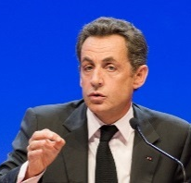
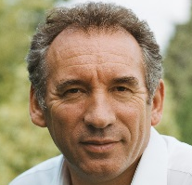
L’intention de vote 1er tour
Vague 6
Question : Si le premier tour de l’élection présidentielle avait lieu dimanche prochain, quel est le candidat pour lequel il y aurait le plus de chances que vous votiez ? Si vous aviez le choix entre les candidats suivants …?
Hypothèse 1 | Candidat LR : Nicolas Sarkozy Avec François Bayrou Sans Emmanuel Macron
Base : Certains d’aller voter, exprimés
Evolution
Sept. 2016 vs Mai 2016
Nathalie Arthaud
Philippe Poutou
Jean-Luc Mélenchon
Cécile Duflot
François Hollande
François Bayrou
Nicolas Sarkozy
Nicolas Dupont-Aignan
Marine Le Pen
Jacques Cheminade
(=)
(=)
+1
(=)
➔-1
➔-1
+1
➔-1
+1
(=)
* Résultat inférieur à 0,5
Personnes certaines d’aller voter n’ayant pas exprimé d’intention de vote 15%

Slide 19
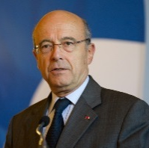
L’intention de vote 1er tour
L’Élection présidentielle
Question : Si le premier tour de l’élection présidentielle avait lieu dimanche prochain, quel est le candidat pour lequel il y aurait le plus de chances que vous votiez ? Si vous aviez le choix entre les candidats suivants …?
Hypothèse 2 | Candidat LR : Alain Juppé Sans François Bayrou Sans Emmanuel Macron
Base : Certains d’aller voter, exprimés
Evolution
Sept. 2016 vs Mai 2016
Nathalie Arthaud
Philippe Poutou
Jean-Luc Mélenchon
Cécile Duflot
François Hollande
Alain Juppé
Nicolas Dupont-Aignan
Marine Le Pen
Jacques Cheminade
(=)
(=)
+0,5
(=)
➔-1,5
➔-1
(=)
+2
(=)
* Résultat inférieur à 0,5
Personnes certaines d’aller voter n’ayant pas exprimé d’intention de vote 14%

Slide 20
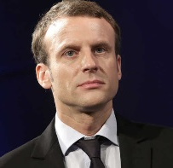
L’intention de vote 1er tour
L’Élection présidentielle
Question : Si le premier tour de l’élection présidentielle avait lieu dimanche prochain, quel est le candidat pour lequel il y aurait le plus de chances que vous votiez ? Si vous aviez le choix entre les candidats suivants …?
Hypothèse 3 | Candidat LR : Nicolas Sarkozy Avec François Bayrou Avec Emmanuel Macron
Nathalie Arthaud
Philippe Poutou
Jean-Luc Mélenchon
Cécile Duflot
François Hollande
Emmanuel Macron
François Bayrou
Nicolas Sarkozy
Nicolas Dupont-Aignan
Marine Le Pen
Jacques Cheminade
Base : Certains d’aller voter, exprimés
Personnes certaines d’aller voter n’ayant pas exprimé d’intention de vote 12%
* Résultat inférieur à 0,5

Slide 21


L’intention de vote 1er tour
L’Élection présidentielle
Question : Si le premier tour de l’élection présidentielle avait lieu dimanche prochain, quel est le candidat pour lequel il y aurait le plus de chances que vous votiez ? Si vous aviez le choix entre les candidats suivants …?
Hypothèse 4 | Candidat LR : Alain Juppé Sans François Bayrou Avec Emmanuel Macron
Nathalie Arthaud
Philippe Poutou
Jean-Luc Mélenchon
Cécile Duflot
François Hollande
Emmanuel Macron
Alain Juppé
Nicolas Dupont-Aignan
Marine Le Pen
Jacques Cheminade
Base : Certains d’aller voter, exprimés
Personnes certaines d’aller voter n’ayant pas exprimé d’intention de vote 11%
* Résultat inférieur à 0,5

Slide 22


Tableau récapitulatif des intentions de vote 1er tour
L’Élection présidentielle
Base : Certains d’aller voter, exprimés | HYPOTHÈSES
 | Hypothèses 1 et 3 avec N. Sarkozy |  | Hypothèse 2 et 4 avec A. Juppé
Candidats 1er tour | SANS E. MACRON | AVEC E. MACRON | SANS E. MACRON | AVEC E. MACRON
Nathalie Arthaud | 1,5% | 1,5% | 1,5% | 1,5%
Philippe Poutou | 1,5% | 1,5% | 1,5% | 1,5%
Jean-Luc Mélenchon | 13% | 11,5% | 12,5% | 11,5%
Cécile Duflot | 3% | 2,5% | 3% | 2,5%
François Hollande | 13% | 10% | 12,5% | 10%
Emmanuel Macron |  | 14% |  | 12%
François Bayrou | 12% | 9%
Le candidat LR | 22% | 18% | 34% | 28%
Nicolas Dupont-Aignan | 5% | 5% | 5% | 5%
Marine Le Pen | 29% | 27% | 30% | 28%
Jacques Cheminade | <0,5 | <0,5 | <0,5 | <0,5
Non exprimés % | 15% | 12% | 14% | 11%

Slide 23

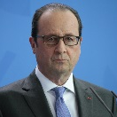
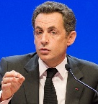
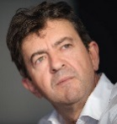
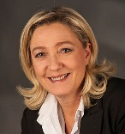
La proportion d’électeurs qui basculent en faveur d’Emmanuel Macron (hypothèse où N. Sarkozy est le candidat LR )
L’Élection présidentielle
24% des électeurs de François Bayrou
23% des non exprimés
18% des électeurs de François Hollande
14% des électeurs de Nicolas Sarkozy
6% des électeurs de Jean-Luc Mélenchon
3% des électeurs de Marine Le Pen
Note de lecture
24% de ceux qui expriment une intention de vote pour F. Bayrou dans l’hypothèse sans Emmanuel Macron expriment une intention de vote pour E. Macron dans l’hypothèse où celui-ci est candidat.

Slide 24

La proportion d’électeurs qui basculent en faveur d’Emmanuel Macron (hypothèse où A. Juppé est le candidat LR)
L’Élection présidentielle
18% des électeurs de François Hollande
18% des non exprimés
15% des électeurs d’Alain Juppé
4% de électeurs de Jean-Luc Mélenchon
3% des électeurs de Marine Le Pen
Note de lecture
18% de ceux qui expriment une intention de vote pour F. Hollande dans l’hypothèse sans Emmanuel Macron expriment une intention de vote pour E. Macron dans l’hypothèse où celui-ci est candidat.

Slide 25
Vague 11

Slide 27
Vague 12 : en plein drame du Penelopegate…

Slide 28

L’Élection présidentielle

Slide 29
L’intérêt pour l’élection présidentielle (Note de 0 à 10) – (1/2)
L’Élection présidentielle
Question : Sur une échelle de 0 à 10, où 0 signifie aucun intérêt et 10 signifie énormément d’intérêt, quel est votre niveau d’intérêt pour la prochaine élection présidentielle de 2017 ?
 | Pas du tout d’intérêt (0 à 1) | Peu d’intérêt (2 à 3) | Intérêt moyen (4 à 6) | Assez d’intérêt (7 à 8) | Beaucoup d’intérêt (9 à 10) | Note Moyenne 8,0
 | 2% | 4% | 15% | 26% | 53%
 | Pas intéressé 6% |  | Moyennement intéressé 15% | Intéressé 79%

Slide 30
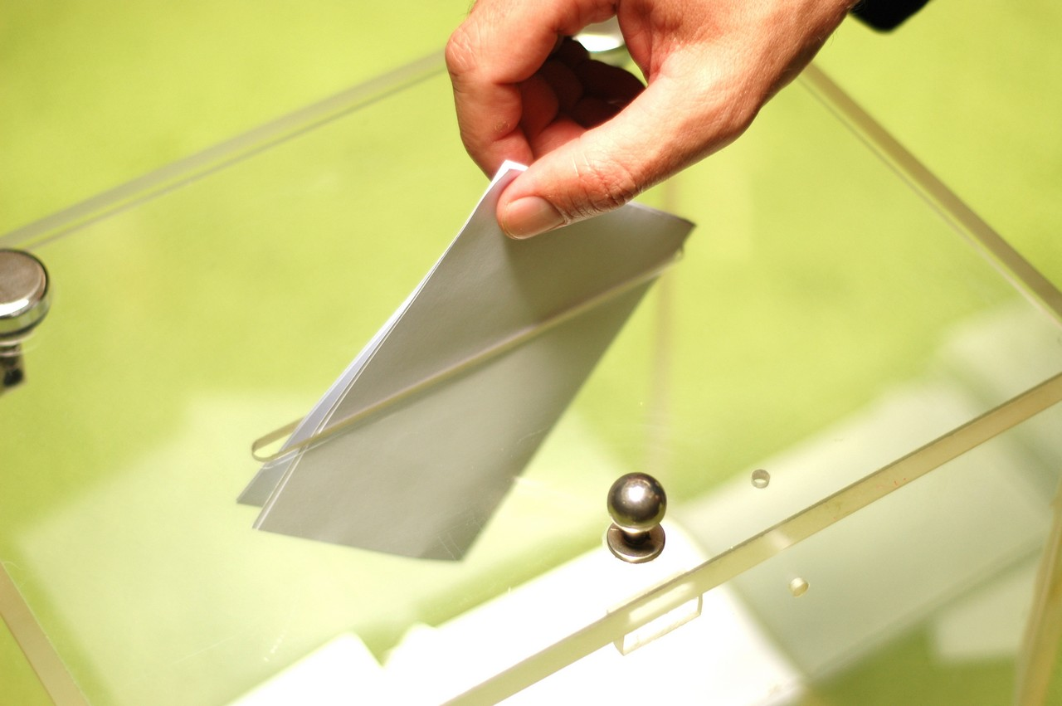
L’intérêt pour l’élection présidentielle (Note de 0 à 10) – (2/2)
L’Élection présidentielle
Question : Sur une échelle de 0 à 10, où 0 signifie aucun intérêt et 10 signifie énormément d’intérêt, quel est votre niveau d’intérêt pour la prochaine élection présidentielle de 2017 ?
Note moyenne
d’intérêt
Intéressé
Moyennement intéressé
Pas intéressé

Slide 31
Indice de participation
L’Élection présidentielle
Le premier tour de la prochaine élection présidentielle aura lieu le 23 avril 2017. Pouvez-vous donner une note de 0 à 10 sur votre intention d’aller voter lors du premier tour de cette élection présidentielle ?
Evolution 14-19 mars 2017 vs 1-5 mars 2017
(=)
66%

Slide 32
L’intention de vote 1er tour
L’Élection présidentielle
Question : Si le premier tour de l’élection présidentielle avait lieu dimanche prochain, quel est le candidat pour lequel il y aurait le plus de chances que vous votiez ? Si vous aviez le choix entre les candidats suivants …?
Base : Certains d’aller voter, exprimés
Evolution 14-19 mars 2017 vs 1-5 mars 2017
(=)
-0,5
(=)
-1,5
+1
(=)
+0,5
(=)
(=)
*
Du 14 au 19 mars 2017
Nathalie Arthaud
Philippe Poutou
Jean-Luc Mélenchon
Benoît Hamon
Emmanuel Macron
François Fillon
Nicolas Dupont-Aignan
Marine Le Pen
Jacques Cheminade
François Asselineau
Personnes certaines d’aller voter n’ayant pas exprimé d’intention de vote 7%
*Lors de la dernière vague la candidature de F. Asselineau n’était pas testée

Slide 33
La sûreté du choix
L’Élection présidentielle
Question : Votre choix de vote est-il définitif ou peut-il encore changer ?
Base : Certains d’aller voter
EVOLUTIONS « Choix définitif »
Définitif
59%
41%
Peut encore changer

Slide 34
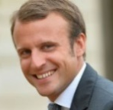
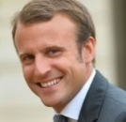


L’intention de vote 2nd tour Hypothèse E. Macron face à M. Le Pen
L’Élection présidentielle
Question : Si le second tour de l’élection présidentielle avait lieu dimanche prochain, quel est le candidat pour lequel il y aurait le plus de chances que vous votiez, si vous aviez le choix entre les candidats suivants…?
Base : Certains d’aller voter, exprimés
REPORT DE VOIX
Intention de vote 1er tour  |  |  | Non Exprimés | Total
Voterait pour J-L. Mélenchon | 48% | 7% | 45% | 100%
Voterait pour Benoît Hamon | 73% | 3% | 24% | 100%
Voterait pour François Fillon | 41% | 32% | 27% | 100%
Voterait pour N. Dupont-Aignan | 31% | 38% | 31% | 100%
Evolution 14-19 mars 2017 vs 1-5 mars 2017
-1
Emmanuel Macron
Evolution 14-19 mars 2017 vs 1-5 mars 2017
+1
Marine Le Pen
Personnes certaines d’aller voter n’ayant pas exprimé d’intention de vote 18%

Slide 35


La sûreté du choix Hypothèse E. Macron face à M. Le Pen
L’Élection présidentielle
Question : Votre choix de vote est-il définitif ou peut-il encore changer ?
Evolution 14-19 mars 2017 vs 1-5 mars 2017 « Définitif »
Base : Certains d’aller voter
+4
Intention de vote E. Macron
+4
Intention de vote
M. Le Pen
(=)

Slide 36
Les changeurs : note méthodologique
L’originalité de ce dispositif est de réaliser une enquête auprès d’individus qui se sont engagés à répondre tout au long de la période qui va de novembre 2015 au second tour des élections législatives. On peut donc identifier, d’une vague à l’autre, les personnes qui changent dans leurs intentions de vote et reconstituer leurs trajectoires.
L’évolution des intentions de vote exprimées en faveur d’un candidat s’explique d’une part par les personnes qui changent de candidat dans les intentions de vote qu’elles expriment et d’autre part par les niveaux de mobilisation d’une vague à l’autre.
 Exemple : Benoît Hamon (page 20) En ce qui concerne la baisse de Benoît Hamon (1,5 point), celle-ci s’explique à la fois par une logique de transferts de vote entre candidats (pour 1 point) et par une logique de mobilisation des électeurs (pour 0,5 point).
Les évolutions liées à des transferts de votes (-1 point)
La baisse de 1 point liée à une logique de transferts de votes résulte en fait d’un gain de 1,5 point (personnes qui ne choisissaient pas Benoît Hamon en début de mois et ont désormais l’intention de voter pour lui) conjuguée à une baisse de 2,5 points (personnes qui souhaitaient voter pour lui lors de la vague précédente et n’ont plus l’intention de le faire), produisant ainsi un solde négatif de 1 point. Cette baisse de 1 point s’explique notamment par les transferts de votes vers Emmanuel Macron (pour 1 point) et Jean-Luc Mélenchon (0,5 point). Benoît Hamon récupère par ailleurs 0,5 point en provenance d’autres candidats.
 Les évolutions liées au niveau de mobilisation (-0,5 point)
Parallèlement, il existe également des mouvements liés au niveau de mobilisation des électeurs : Benoît Hamon gagne 1 point en termes de mobilisation (personnes qui n’étaient pas certaines d’aller voter mais qui le sont désormais et ont l’intention de voter pour lui) mais perd dans le même temps 1,5 point (personnes qui étaient certaines de voter et lui donnaient leurs suffrages mais qui ne sont désormais plus sûres d’aller voter), ce qui produit un solde négatif de 0,5 point.

Slide 37

Les changeurs : Marine Le Pen
L’Élection présidentielle
1-5 mars
27%
Evolution liée à des transferts de vote entre Marine Le Pen et d’autres candidats
Evolution liée au niveau de mobilisation des électeurs (Sont-ils plus ou moins
certains d’aller voter ?)
Gains pour M. Le Pen
+1,5
Pertes pour
M. Le Pen
-1,5
Gains pour M. Le Pen
+2
Pertes pour
M. Le Pen
-2
0
0
14-19 mars
27%

Slide 38

Les changeurs : Emmanuel Macron
L’Élection présidentielle
1-5 mars
25%
Evolution liée à des transferts de vote entre Emmanuel Macron et d’autres candidats
Evolution liée au niveau de mobilisation des électeurs (Sont-ils plus ou moins
certains d’aller voter ?)
Gains pour E. Macron
+3,5
Pertes pour
E. Macron
-2,5
Gains pour E. Macron
+2,5
Pertes pour
E. Macron
-2,5
+1*
0
14-19 mars
26%
*Dont B. Hamon +1

Slide 39

Les changeurs : François Fillon
L’Élection présidentielle
1-5 mars
17,5%
Evolution liée à des transferts de vote entre François Fillon et d’autres candidats
Evolution liée au niveau de mobilisation des électeurs (Sont-ils plus ou moins
certains d’aller voter ?)
Gains pour F. Fillon
+1,5
Pertes pour
F. Fillon
-1,5
Gains pour F. Fillon
+1,5
Pertes pour
F. Fillon
-1,5
0
0
14-19 mars
17,5%

Slide 40
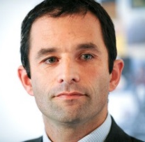
Les changeurs : Benoît Hamon
L’Élection présidentielle
1-5 mars
14%
Evolution liée à des transferts de vote entre Benoît Hamon et d’autres candidats
Evolution liée au niveau de mobilisation des électeurs (Sont-ils plus ou moins
certains d’aller voter ?)
Gains pour B. Hamon
+1,5
Pertes pour
B. Hamon
-2,5
Gains pour B. Hamon
+1
Pertes pour
B. Hamon
-1,5
-1*
-0,5
14-19 mars
12,5%
*Dont E. Macron -1
*Dont J-L. Mélenchon -0,5
*Dont Autres candidats +0,5

Slide 41
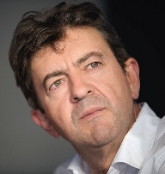
Les changeurs : Jean-Luc Mélenchon
L’Élection présidentielle
1-5 mars
11,5%
Evolution liée à des transferts de vote entre Jean-Luc Mélenchon et d’autres candidats
Evolution liée au niveau de mobilisation des électeurs (Sont-ils plus ou moins
certains d’aller voter ?)
Gains pour J-L. Mélenchon
+1,5
Pertes pour
J-L. Mélenchon
-1,5
Gains pour J-L. Mélenchon
+1
Pertes pour
J-L. Mélenchon
-1
0
14-19 mars
11,5%
0
*Dont B. Hamon +0,5
Dont Autres candidats -0,5

Slide 42
Traits d’images et « cotes d’amour » des candidats
Vague 13 : à la veille du premier tour

Slide 43






“Enquête électorale française 2017”
19 avril 2017
CONTACTS
Brice Teinturier
brice.teinturier@ipsos.com
Jean-François Doridot
jean-francois.doridot@ipsos.com
Federico Vacas
federico.vacas@ipsos.com

Slide 44


Fiche technique
ÉCHANTILLON
DATES DE TERRAIN
MÉTHODE
11 601 personnes inscrites sur les listes électorales, constituant un échantillon national représentatif de la population française âgée de 18 ans et plus.
Dont 8 274 personnes certaines d’aller voter à l’élection présidentielle et exprimant une intention de vote.
Du 16 et 17 avril 2017.
Échantillon interrogé par Internet.
Méthode des quotas : sexe, âge, profession de la personne de référence du foyer, région, catégorie d’agglomération.
La notice de cette enquête est consultable à la commission des sondages
en partenariat avec
Comme pour toute enquête quantitative, cette étude présente des résultats soumis aux marges d'erreur inhérentes aux lois statistiques. Ce rapport a été élaboré dans le respect de la norme internationale ISO 20252 « Etudes de marché, études sociales et d’opinion ».

Slide 45
PRÉCISIONS SUR L’INTERVALLE DE CONFIANCE
L’intervalle de confiance (appelé aussi marge d’erreur) est l’intervalle dans lequel se trouve la valeur recherchée avec une probabilité fixée (le niveau de confiance). L’amplitude de cet intervalle dépend du niveau de confiance, de la valeur observée et de la taille de l’échantillon. Le calcul n’est justifié que pour les sondages aléatoires. Il ne peut pas être déterminé dans le cas de sondages par quotas mais on considère qu’il est proche de celui des sondages aléatoires.
INTERVALLE DE CONFIANCE
(avec un niveau de confiance de 95%)
Taille d'échantillon | SCORES OBTENUS
 | 2% ou 98% | 5% ou 95% | 10% ou 90% | 15% ou 85% | 20% ou 80% | 25% ou 75% | 30% ou 70% | 35% ou 65% | 40% ou 60% | 45% ou 55% | 50%
100 cas | 2,6 | 4,4 | 6,0 | 7,2 | 8,0 | 8,6 | 9,2 | 9,6 | 9,8 | 10,0 | 10,0
200 cas | 2,0 | 3,1 | 4,3 | 5,1 | 5,7 | 6,1 | 6,5 | 6,8 | 6,9 | 7,1 | 7,1
500 cas | 1,3 | 2,0 | 2,7 | 3,2 | 3,6 | 3,9 | 4,1 | 4,3 | 4,4 | 4,5 | 4,5
1 000 cas | 0,8 | 1,4 | 1,8 | 2,3 | 2,5 | 2,7 | 2,9 | 3,0 | 3,0 | 3,1 | 3,1
2 000 cas | 0,6 | 1,0 | 1,3 | 1,6 | 1,8 | 2,0 | 2,1 | 2,2 | 2,2 | 2,3 | 2,3
5 000 cas | 0,4 | 0,6 | 0,8 | 1,0 | 1,1 | 1,2 | 1,3 | 1,3 | 1,4 | 1,4 | 1,4
8 000 cas* | 0,3 | 0,5 | 0,7 | 0,8 | 0,9 | 0,9 | 1,0 | 1,0 | 1,1 | 1,1 | 1,1
10 000 cas | 0,3 | 0,4 | 0,6 | 0,7 | 0,8 | 0,9 | 0,9 | 0,9 | 1,0 | 1,0 | 1,0
12 000 cas** | 0,3 | 0,4 | 0,5 | 0,6 | 0,7 | 0,8 | 0,8 | 0,9 | 0,9 | 0,9 | 0,9
Note de lecture : pour un échantillon de 8000 personnes, si le score mesuré est de 25%, il y a 95% de chances que la valeur réelle se situe aujourd’hui entre 24,1% et 25,9% (plus ou moins 0,9 point).
* Base intentions de vote présidentielle
**Base ensemble (questions d’opinion)

Slide 46
L’action du président de la république

Slide 47
La satisfaction à l’égard de l’action du président de la République (Note de 0 à 10) - (1/4)
L’action du président de la république
Question : De manière générale, êtes-vous satisfait(e) ou pas de l’action du président de la République François Hollande ?
 | Pas du tout satisfait (0 à 1) | Plutôt pas satisfait (2 à 3) | Ni satisfait, ni insatisfait (4 à 6) | Plutôt satisfait (7 à 8) | Très satisfait (9 à 10) | Note Moyenne 2,8
 | 42% | 17% | 32% | 8% | 1%
 | Pas satisfait 59% |  | Ni satisfait, ni insatisfait 32% | Satisfait 9%

Slide 48
La satisfaction à l’égard de l’action du président de la République (Note de 0 à 10) - (2/4)
L’action du président de la république
Question : De manière générale, êtes-vous satisfait(e) ou pas de l’action du président de la République François Hollande ?
Pas satisfait
Ni satisfait, ni insatisfait
Satisfait

Slide 49
La satisfaction à l’égard de l’action du président de la République (Note de 0 à 10) - (3/4)
L’action du président de la république
Question : De manière générale, êtes-vous satisfait(e) ou pas de l’action du président de la République François Hollande ?
Note moyenne de satisfaction

Slide 50
L’action du président de la république
La satisfaction à l’égard de l’action du président de la République - détail sympathisants (4/4)
% | Pas du tout satisfait (0 à 1) | Plutôt pas satisfait (2 à 3) | Ni satisfait, ni insatisfait (4 à 6) | Plutôt satisfait (7 à 8) | Très satisfait (9 à 10) | ST Pas satisfait (0 à 3) | ST Ni satisfait, ni insatisfait (4 à 6) | ST Satisfait (7 à 10) | NOTE MOY. | Evolution 16-17 avril vs 31 mars-2 avril
ENSEMBLE | 42 | 17 | 32 | 8 | 1 | 59 | 32 | 9 | 2,8 | (=)
ST EXG | 36 | 17 | 36 | 9 | 2 | 53 | 36 | 11 | 3,2 | -0,5
ST FG | 25 | 24 | 43 | 7 | 1 | 49 | 43 | 8 | 3,4 | -0,2
EELV | 14 | 18 | 55 | 13 | - | 32 | 55 | 13 | 4,2 | (=)
PS | 6 | 10 | 53 | 27 | 4 | 16 | 53 | 31 | 5,4 | -0,1
ST GAUCHE | 15 | 16 | 49 | 18 | 2 | 31 | 49 | 20 | 4,5 | -0,1
En Marche ! | 14 | 17 | 52 | 13 | 4 | 31 | 52 | 17 | 4,4 | (=)
MoDem | 23 | 24 | 46 | 7 | - | 47 | 46 | 7 | 3,4 | -0,1
ST DROITE | 68 | 19 | 12 | 1 | - | 87 | 12 | 1 | 1,3 | (=)
UDI | 50 | 27 | 19 | 4 | - | 77 | 19 | 4 | 2,0 | +0,3
LR | 70 | 18 | 11 | 1 | - | 88 | 11 | 1 | 1,2 | (=)
DLF | 67 | 17 | 14 | 2 | - | 84 | 14 | 2 | 1,3 | (=)
FN | 74 | 12 | 12 | 1 | 1 | 86 | 12 | 2 | 1,1 | -0,1
Aucun parti | 40 | 20 | 35 | 4 | 1 | 60 | 35 | 5 | 2,7 | (=)

Slide 51
L’Élection présidentielle

Slide 52
L’intérêt pour l’élection présidentielle (Note de 0 à 10) – (1/4)
L’Élection présidentielle
Question : Sur une échelle de 0 à 10, où 0 signifie aucun intérêt et 10 signifie énormément d’intérêt, quel est votre niveau d’intérêt pour la prochaine élection présidentielle ?
 | Pas du tout d’intérêt (0 à 1) | Peu d’intérêt (2 à 3) | Intérêt moyen (4 à 6) | Assez d’intérêt (7 à 8) | Beaucoup d’intérêt (9 à 10) | Note Moyenne 8,2
 | 2% | 3% | 13% | 25% | 57%
 | Pas intéressé 5% |  | Moyennement intéressé 13% | Intéressé 82%

Slide 53
L’intérêt pour l’élection présidentielle (Note de 0 à 10) – (2/4)
L’Élection présidentielle
Question : Sur une échelle de 0 à 10, où 0 signifie aucun intérêt et 10 signifie énormément d’intérêt, quel est votre niveau d’intérêt pour la prochaine élection présidentielle ?
Intéressé
Moyennement intéressé
Pas intéressé

Slide 54
L’intérêt pour l’élection présidentielle (Note de 0 à 10) – (3/4)
L’Élection présidentielle
Question : Sur une échelle de 0 à 10, où 0 signifie aucun intérêt et 10 signifie énormément d’intérêt, quel est votre niveau d’intérêt pour la prochaine élection présidentielle ?
Note moyenne d’intérêt

Slide 55
L’Élection présidentielle
L’intérêt pour l’élection présidentielle - détail sympathisants (4/4)
% | Pas du tout d’intérêt (0 à 1) | Peu d’intérêt (2 à 3) | Un intérêt moyen (4 à 6) | Assez d’intérêt (7 à 8) | Beaucoup d’intérêt (9 à 10) | ST Pas intéressé (0 à 3) | ST Moyennement intéressé (4 à 6) | ST Intéressé (7 à 10) | NOTE MOY. | Evolution 16-17 avril vs 31 mars-2 avril
ENSEMBLE | 2 | 3 | 13 | 25 | 57 | 5 | 13 | 82 | 8,2 | +0,2
ST EXG | 5 | 2 | 15 | 27 | 51 | 7 | 15 | 78 | 7,8 | +0,3
ST FG | 1 | 1 | 10 | 22 | 66 | 2 | 10 | 88 | 8,7 | +0,4
EELV | 2 | 2 | 16 | 31 | 49 | 4 | 16 | 80 | 8,0 | +0,1
PS | 1 | 2 | 12 | 25 | 60 | 3 | 12 | 85 | 8,4 | +0,2
ST GAUCHE | 1 | 2 | 12 | 25 | 60 | 3 | 12 | 85 | 8,4 | +0,2
En Marche ! | - | 1 | 6 | 20 | 73 | 1 | 6 | 93 | 9,0 | +0,2
MoDem | 1 | 1 | 13 | 30 | 55 | 2 | 13 | 85 | 8,3 | +0,2
ST DROITE | 1 | 1 | 9 | 23 | 66 | 2 | 9 | 89 | 8,7 | +0,2
UDI | 1 | 1 | 11 | 27 | 60 | 2 | 11 | 87 | 8,4 | (=)
LR | 1 | 1 | 8 | 23 | 67 | 2 | 8 | 90 | 8,7 | +0,1
DLF | 1 | 1 | 12 | 22 | 64 | 2 | 12 | 86 | 8,6 | +0,1
FN | 1 | 2 | 8 | 18 | 71 | 3 | 8 | 89 | 8,8 | +0,2
Aucun parti | 6 | 7 | 22 | 30 | 35 | 13 | 22 | 65 | 6,9 | +0,1

Slide 56









Indice de participation
L’Élection présidentielle
Question : Le premier tour de la prochaine élection présidentielle aura lieu dimanche prochain. Pouvez-vous donner une note de 0 à 10 sur votre intention d’aller voter lors du premier tour de cette élection présidentielle ?
SYMPATHISANTS
PARTICIPATION
72%
+6
Evolution
16-17 avril
vs 31 mars-2 avril
Note de lecture : 72% des Français ont l’intention d’aller voter au premier tour de l’élection présidentielle, 76% des sympathisants PS, 78% des sympathisants LR, 81% des sympathisants du FN, etc.

Slide 57
Indice de participation - détail par âge, sexe et CSP
L’Élection présidentielle
Question : Le premier tour de la prochaine élection présidentielle aura lieu dimanche prochain. Pouvez-vous donner une note de 0 à 10 sur votre intention d’aller voter lors du premier tour de cette élection présidentielle ?
SEXE
ÂGE
73%
71%
65%
72%
81%
MOINS DE 35 ANS
35 à 64 ANS
65 ANS ET PLUS
PARTICIPATION
72%
PROFESSION DE LA PERSONNE INTERROGÉE
+6
Evolution
16-17 avril
vs 31 mars-2 avril
73%
71%
69%
67%
80%
Cadre supérieur
Profession
intermédiaire
Employé
Ouvrier
Retraité

Slide 58

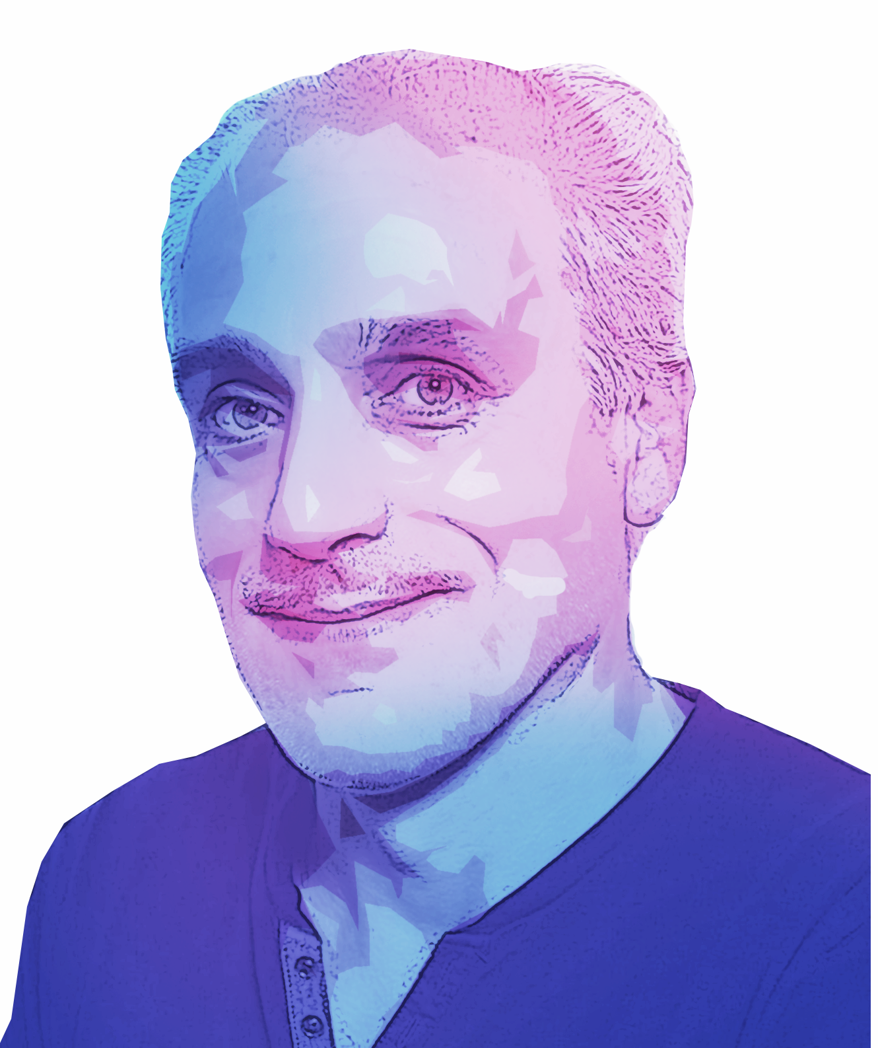
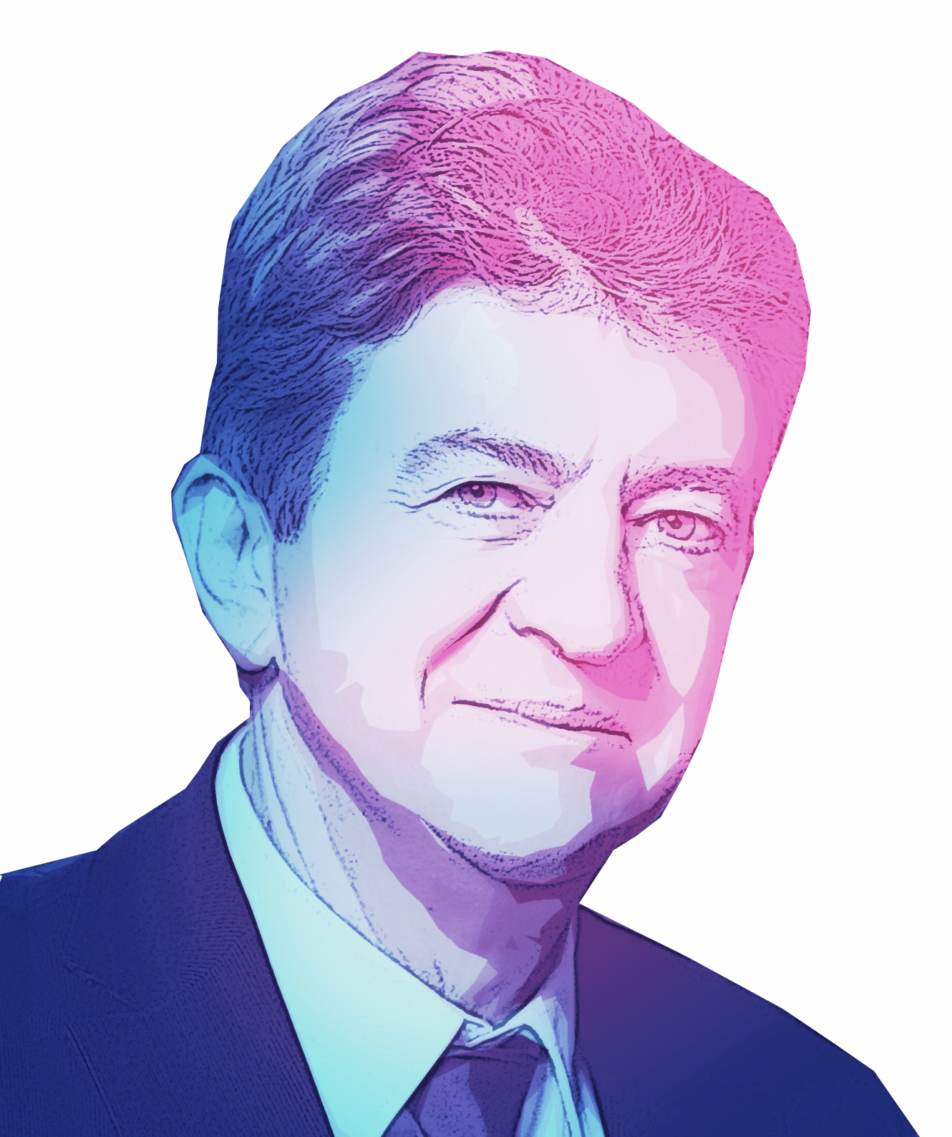
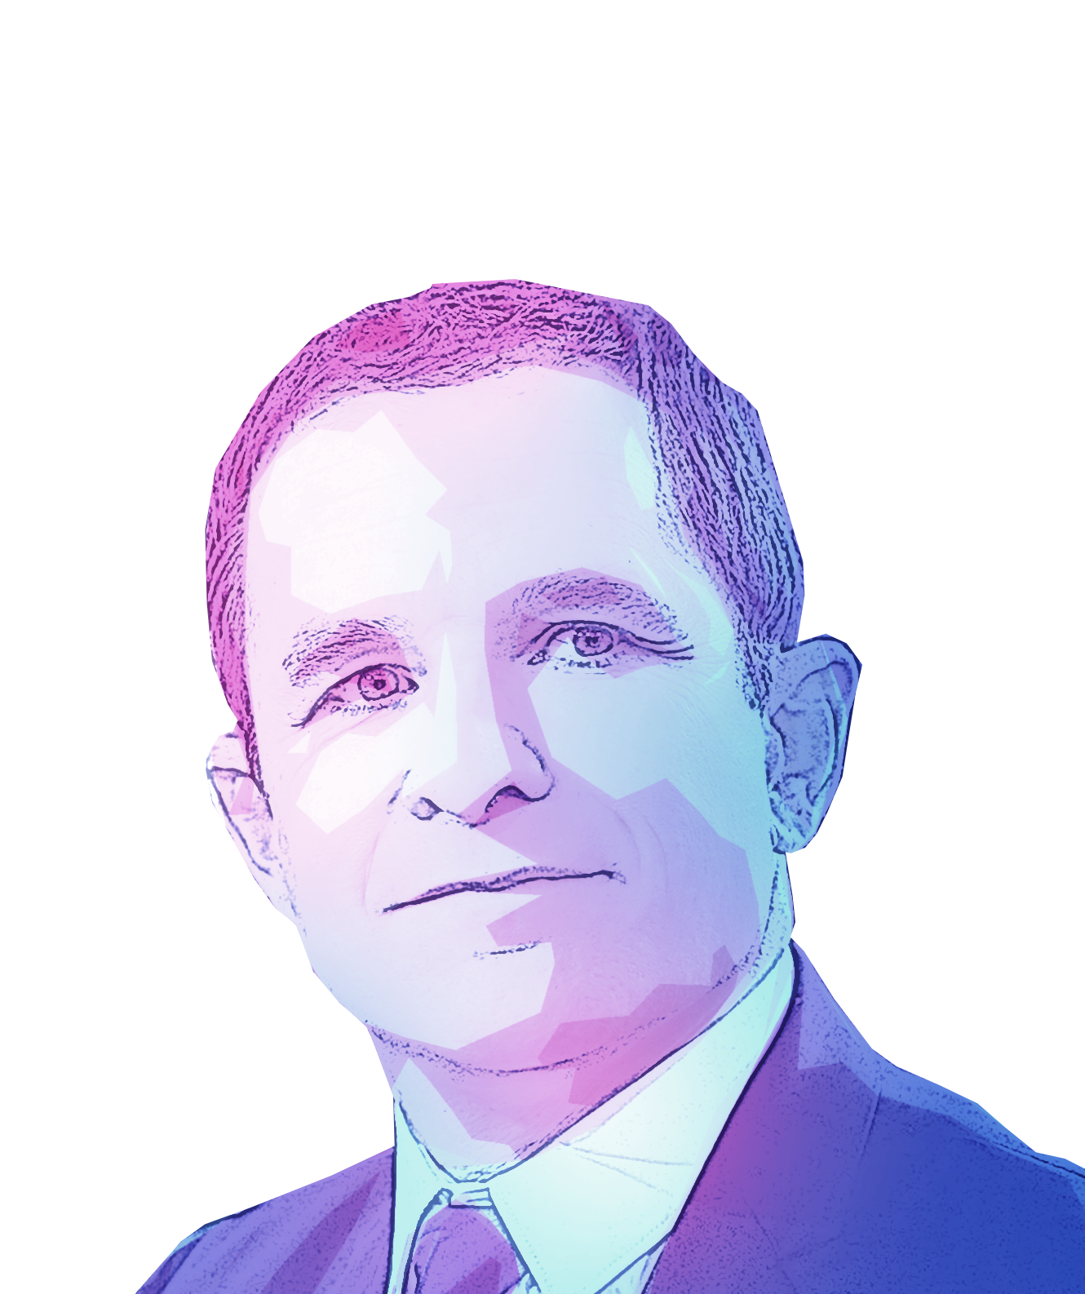
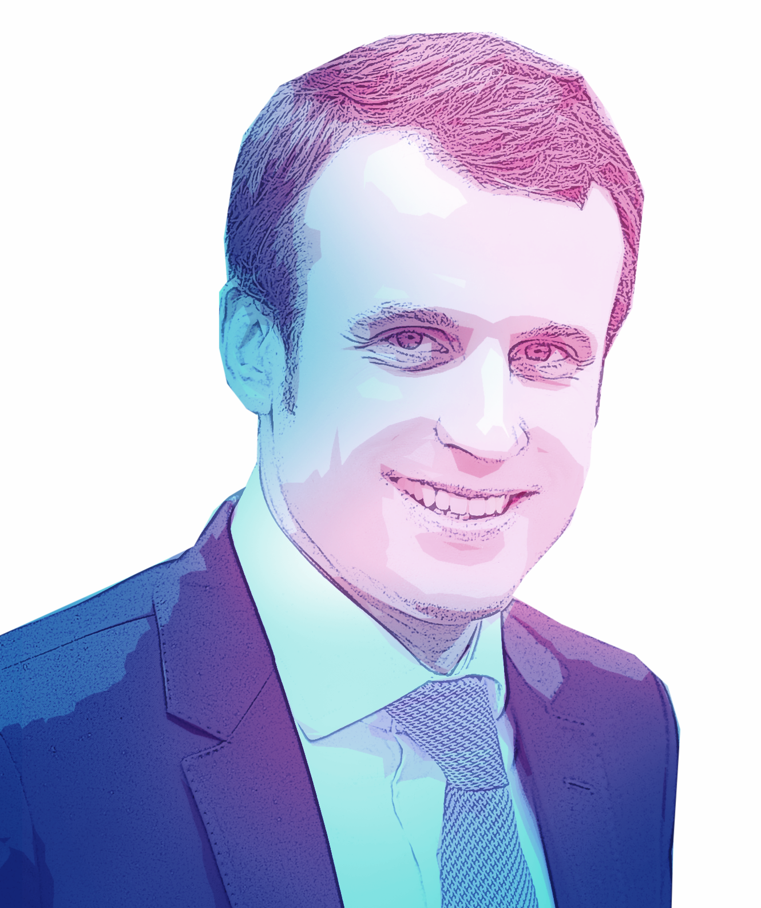
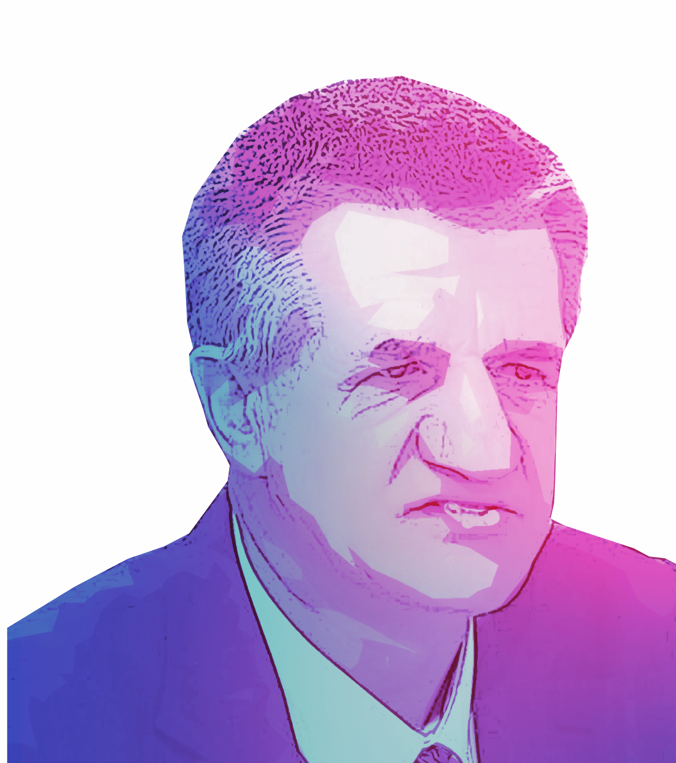
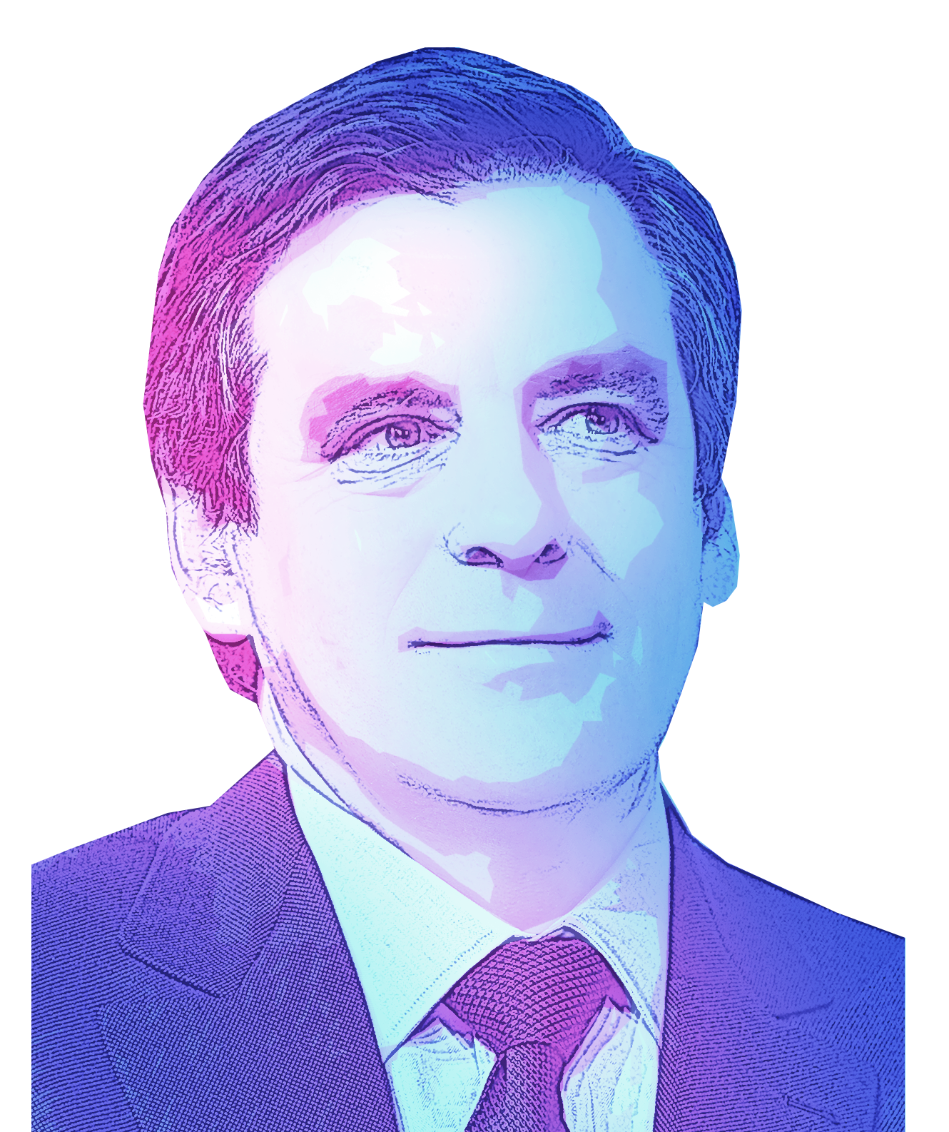
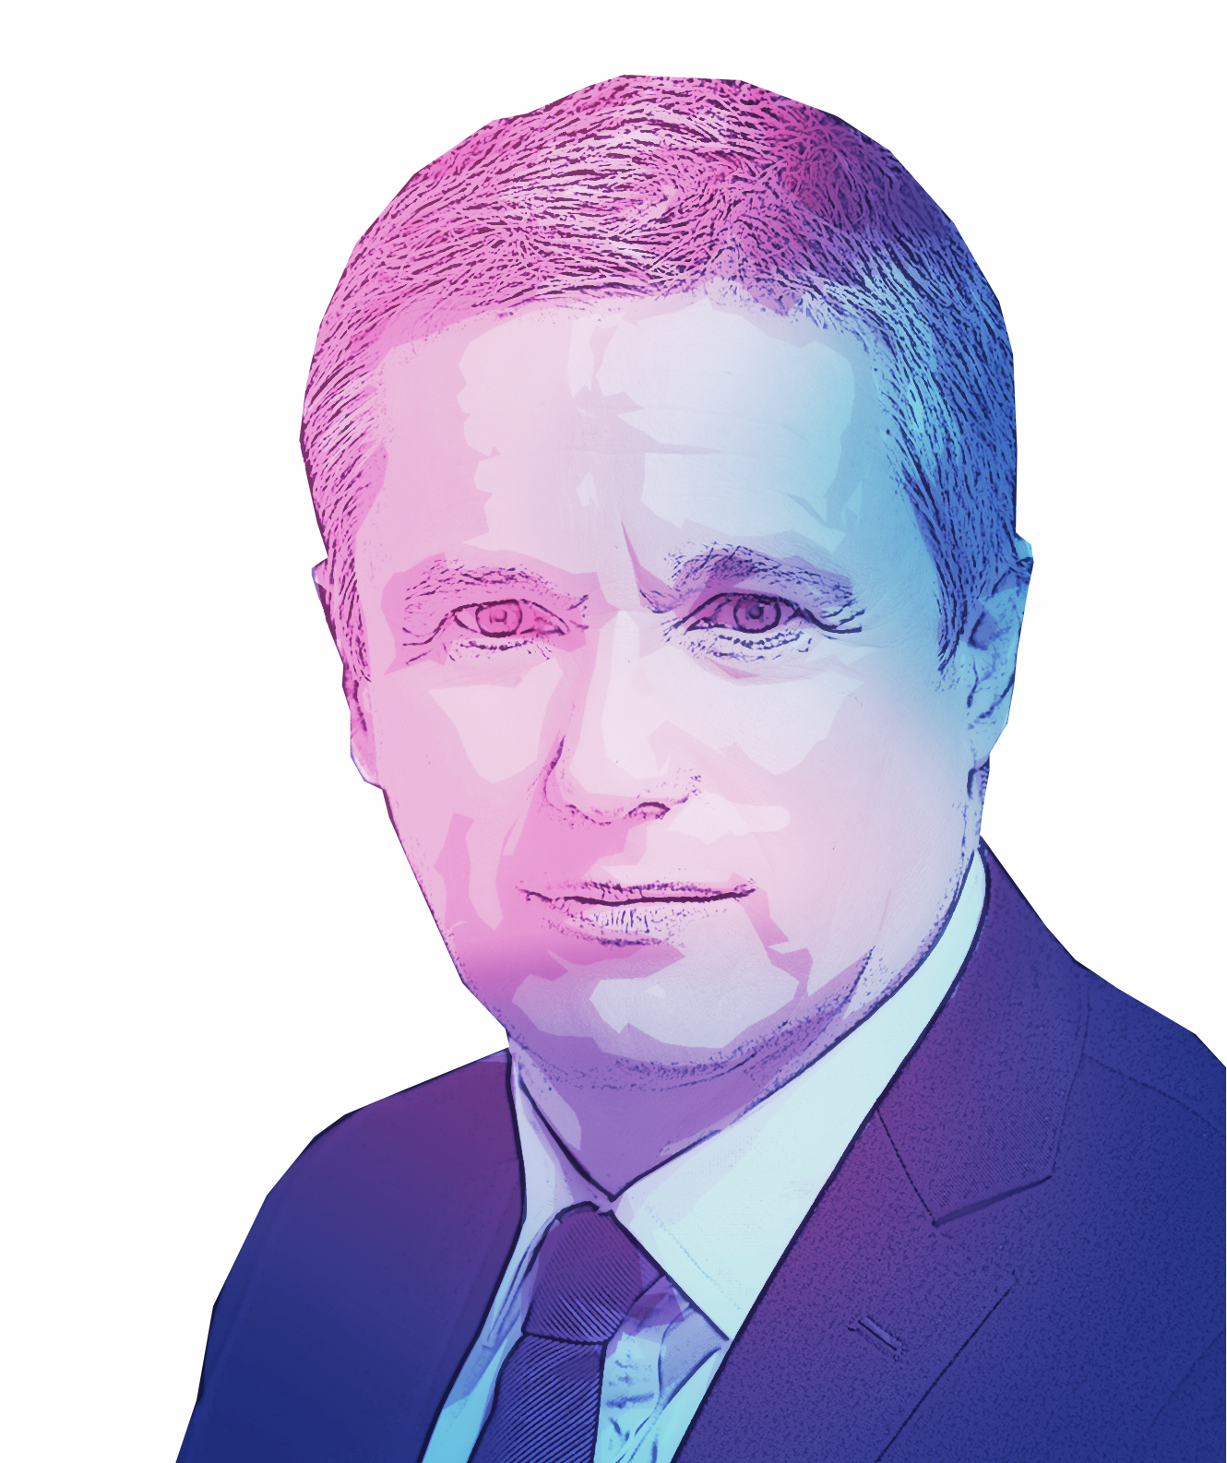
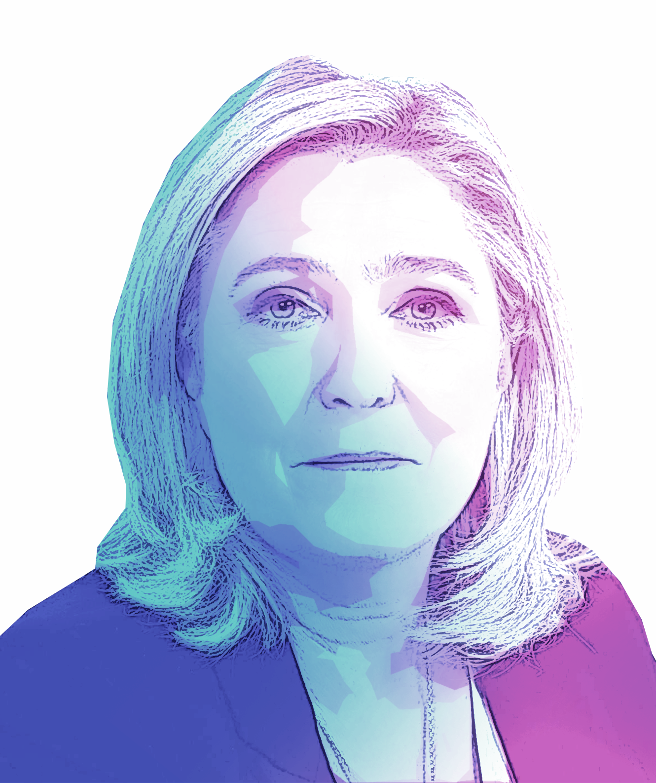
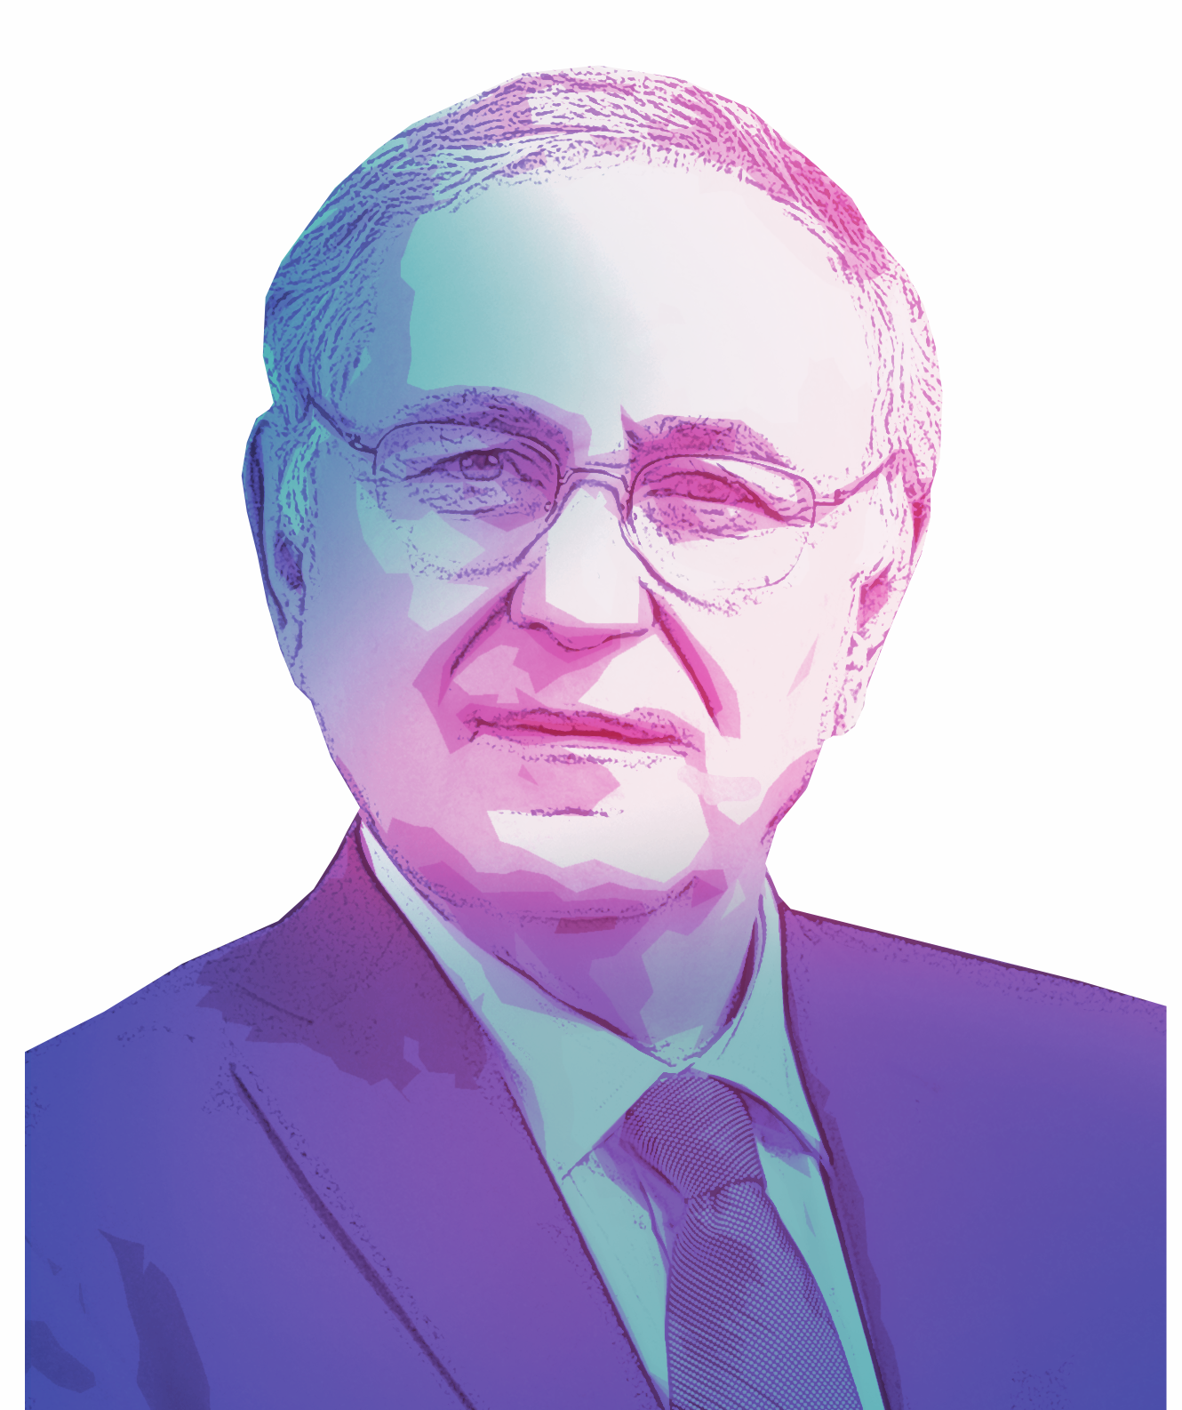
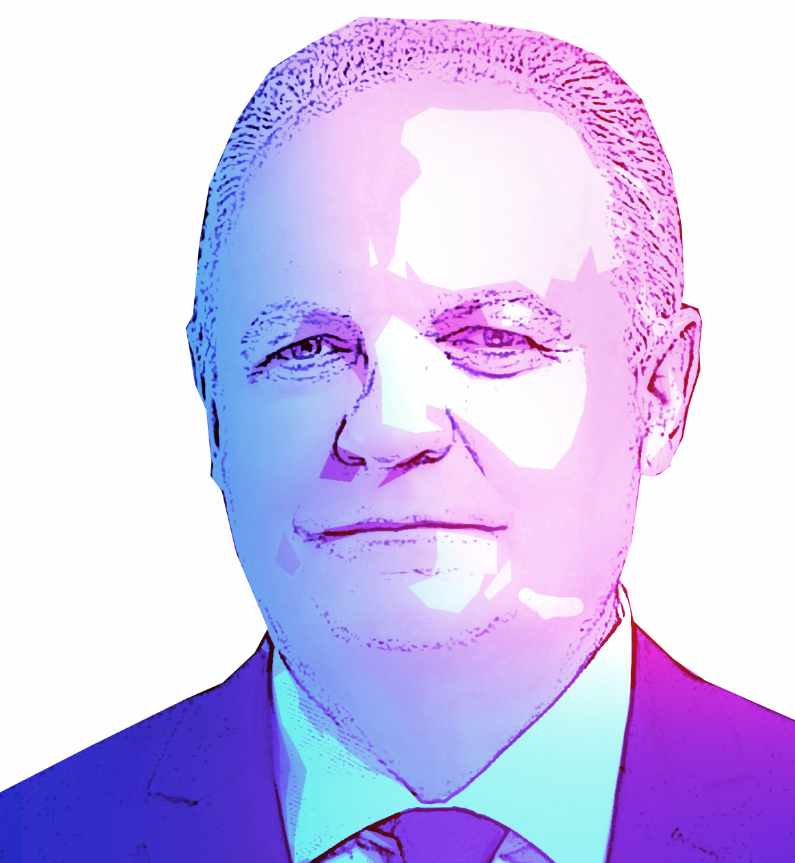
L’intention de vote 1er tour
L’Élection présidentielle
Question : Le premier tour de l’élection présidentielle aura lieu dimanche prochain. Quel est le candidat pour lequel il y a le plus de chances que vous votiez ?
Base : Certains d’aller voter, exprimés
Evolution
16-17 avril
vs 31 mars-2 avril
-0,5 | +0,5 | +4 | -2 | -2 | (=) | +2 | (=) | -2,5 | (=) | +0,5
Nathalie Arthaud | Philippe Poutou | Jean-Luc Mélenchon | Benoît Hamon | Emmanuel Macron | Jean Lassalle | François Fillon | Nicolas Dupont-Aignan | Marine Le Pen | Jacques Cheminade | François Asselineau
Personnes certaines d’aller voter n’ayant pas exprimé d’intention de vote 4%

Slide 59
L’intention de vote 1er tour
L’Élection présidentielle
Question : Le premier tour de l’élection présidentielle aura lieu dimanche prochain. Quel est le candidat pour lequel il y a le plus de chances que vous votiez ?
Base : Certains d’aller voter, exprimés
*Enquête réalisée auprès d’un échantillon représentatif de 1000 personnes inscrites sur les listes électorales

Slide 60
La sûreté du choix
L’Élection présidentielle
Question : Votre choix de vote est-il définitif ou peut-il encore changer ?
Base : Certains d’aller voter
ÉVOLUTION « CHOIX DÉFINITIF » %
72%
Définitif
28%
Peut encore changer

Slide 61
L’Élection présidentielle
Question : Votre choix de vote est-il définitif ou peut-il encore changer ?
L’évolution de la sûreté du choix par candidat - Intention de vote 1er tour
Base : Certains d’aller voter
ÉVOLUTION « CHOIX DÉFINITIF » %

Slide 62
Le second choix des électeurs pour le 1er tour
L’Élection présidentielle
Question : Si finalement vous ne deviez pas voter pour [NOM DU CANDIDAT], quel serait votre choix au premier tour ?
Base : Certains d’aller voter, exprimés, choix non définitif
Second choix
CANDIDAT
CHOISI EN 1er

 | Nathalie Arthaud | Philippe Poutou | Jean-Luc Mélenchon | Benoît Hamon | Emmanuel Macron | Jean Lassalle | François Fillon | N. Dupont-Aignan | Marine Le Pen | François Asselineau | Jacques Cheminade | Aucun candidat/Nsp | Total %
Jean-Luc Mélenchon | 3 | 8 |  | 32 | 30 | 2 | 2 | 3 | 11 | 1 | - | 8 | 100
Benoît Hamon | - | 7 | 50 |  | 35 | 1 | 1 | 2 | 1 | - | - | 3 | 100
Emmanuel Macron | 1 | 4 | 26 | 22 |  | 3 | 21 | 5 | 6 | - | - | 12 | 100
François Fillon | - | - | 3 | 1 | 53 | 2 |  | 9 | 21 | - | - | 11 | 100
Nicolas Dupont-Aignan | 2 | 2 | 11 | 4 | 16 | 2 | 14 |  | 31 | 2 | 1 | 15 | 100
Marine Le Pen | 1 | 1 | 28 | 2 | 20 | 1 | 16 | 16 |  | 2 | 1 | 12 | 100
Note de lecture : sur 100 électeurs d’Emmanuel Macron qui disent pouvoir changer d’avis, 26% choisiraient en 2nd choix Jean-Luc Mélenchon, 22% Benoît Hamon, 21% choisiraient en 2nd choix François Fillon, etc…

Slide 63
LES POINTS HAUTS ET BAS SI LA MOITIÉ DES HÉSITANTS BASCULE VERS LEUR SECOND CHOIX
L’élection présidentielle
%
26
24
21
21,5
Note de lecture – exemple Emmanuel Macron
Point bas : Emmanuel Macron obtiendrait 20% si la moitié de ses électeurs encore hésitants décidaient de se tourner vers leur second choix de vote plutôt que de voter pour lui.
Point haut : Emmanuel Macron obtiendrait 26% si la moitié des électeurs encore hésitants qui le choisisse en second choix décidait de voter Emmanuel Macron.

Slide 64
Tableau récapitulatif des intentions de vote pour le second tour
L’Élection présidentielle
Question : Si le second tour de l’élection présidentielle avait lieu dimanche prochain, quel est le candidat pour lequel il y aurait le plus de chances que vous votiez, si vous aviez le choix entre les candidats suivants…?
Base : Certains d’aller voter, exprimés
 | HYPOTHESE 1 |  | HYPOTHESE 2 |  | HYPOTHESE 3 |  | HYPOTHESE 4 |  | HYPOTHESE 5 |  | HYPOTHESE 6
 | Emmanuel Macron | Marine Le Pen | Emmanuel Macron | François Fillon | François Fillon | Marine Le Pen | Jean-Luc Mélenchon | Emmanuel Macron | Jean-Luc Mélenchon | Marine Le Pen | Jean-Luc Mélenchon | François Fillon
SCORES | 61% | 39% | 64% | 36% | 55% | 45% | 43% | 57% | 57% | 43% | 58% | 42%
Non exprimé | 18% |  | 28% |  | 36% |  | 26% |  | 24% |  | 24%

Slide 65
L’intention de vote 2nd tour Hypothèse E. Macron face à M. Le Pen
L’Élection présidentielle
Question : Si le second tour de l’élection présidentielle avait lieu dimanche prochain, quel est le candidat pour lequel il y aurait le plus de chances que vous votiez, si vous aviez le choix entre les candidats suivants…?
Base : Certains d’aller voter, exprimés
REPORT DE VOIX
Intention de vote 1er tour  |  |  | Non Exprimés | Total
Voterait pour J-L. Mélenchon | 51% | 12% | 37% | 100%
Voterait pour Benoît Hamon | 72% | 4% | 24% | 100%
Voterait pour François Fillon | 42% | 31% | 27% | 100%
Voterait pour N. Dupont-Aignan | 34% | 46% | 20% | 100%
Evolution
16-17 avril vs 12-13 avril
-2 | +2
Emmanuel Macron | Marine Le Pen
Personnes certaines d’aller voter n’ayant pas exprimé d’intention de vote 18%

Slide 66
L’intention de vote 2nd tour Hypothèse E. Macron face à F. Fillon
L’Élection présidentielle
Question : Si le second tour de l’élection présidentielle avait lieu dimanche prochain, quel est le candidat pour lequel il y aurait le plus de chances que vous votiez, si vous aviez le choix entre les candidats suivants…?
Base : Certains d’aller voter, exprimés
REPORT DE VOIX
INTENTION DE VOTE 1ER TOUR  |  |  | Non Exprimés | Total
Voterait pour J-L. Mélenchon | 52% | 3% | 45% | 100%
Voterait pour Benoît Hamon | 71% | 1% | 28% | 100%
Voterait pour N. Dupont-Aignan | 35% | 33% | 32% | 100%
Voterait pour Marine Le Pen | 23% | 23% | 54% | 100%
Evolution
16-17 avril vs 12-13 avril
(=) | (=)
Emmanuel Macron | François Fillon
Personnes certaines d’aller voter n’ayant pas exprimé d’intention de vote 28%

Slide 67
L’intention de vote 2nd tour Hypothèse F. Fillon face à M. Le Pen
L’Élection présidentielle
Question : Si le second tour de l’élection présidentielle avait lieu dimanche prochain, quel est le candidat pour lequel il y aurait le plus de chances que vous votiez, si vous aviez le choix entre les candidats suivants…?
Base : Certains d’aller voter, exprimés
REPORT DE VOIX
INTENTION DE VOTE 1ER TOUR  |  |  | Non Exprimés | Total
Voterait pour Jean-Luc Mélenchon | 14% | 15% | 71% | 100%
Voterait pour Benoît Hamon | 22% | 7% | 71% | 100%
Voterait pour Emmanuel Macron | 40% | 8% | 52% | 100%
Voterait pour N. Dupont-Aignan | 31% | 43% | 26% | 100%
Evolution
16-17 avril vs 12-13 avril
-1 | +1
François Fillon | Marine Le Pen
Personnes certaines d’aller voter n’ayant pas exprimé d’intention de vote 36%

Slide 68
L’intention de vote 2nd tour Hypothèse J-L. Mélenchon face à E. Macron
L’Élection présidentielle
Question : Si le second tour de l’élection présidentielle avait lieu dimanche prochain, quel est le candidat pour lequel il y aurait le plus de chances que vous votiez, si vous aviez le choix entre les candidats suivants…?
Base : Certains d’aller voter, exprimés
REPORT DE VOIX
INTENTION DE VOTE 1ER TOUR  |  |  | Non Exprimés | Total
Voterait pour Benoît Hamon | 56% | 34% | 10% | 100%
Voterait pour François Fillon | 5% | 49% | 46% | 100%
Voterait pour N. Dupont-Aignan | 19% | 40% | 41% | 100%
Voterait pour Marine Le Pen | 24% | 22% | 54% | 100%
Evolution
16-17 avril vs 12-13 avril
-2 | +2
Jean-Luc Mélenchon | Emmanuel Macron
Personnes certaines d’aller voter n’ayant pas exprimé d’intention de vote 26%

Slide 69
L’intention de vote 2nd tour Hypothèse J-L. Mélenchon face à M. Le Pen
L’Élection présidentielle
Question : Si le second tour de l’élection présidentielle avait lieu dimanche prochain, quel est le candidat pour lequel il y aurait le plus de chances que vous votiez, si vous aviez le choix entre les candidats suivants…?
Base : Certains d’aller voter, exprimés
REPORT DE VOIX
INTENTION DE VOTE 1ER TOUR  |  |  | Non Exprimés | Total
Voterait pour Benoît Hamon | 84% | 1% | 15% | 100%
Voterait pour Emmanuel Macron | 55% | 7% | 38% | 100%
Voterait pour François Fillon | 11% | 38% | 51% | 100%
Voterait pour N. Dupont-Aignan | 20% | 51% | 29% | 100%
Evolution
16-17 avril vs 12-13 avril
-3 | +3
Jean-Luc Mélenchon | Marine Le Pen
Personnes certaines d’aller voter n’ayant pas exprimé d’intention de vote 24%

Slide 70
L’intention de vote 2nd tour Hypothèse J-L. Mélenchon face à F. Fillon
L’Élection présidentielle
Question : Si le second tour de l’élection présidentielle avait lieu dimanche prochain, quel est le candidat pour lequel il y aurait le plus de chances que vous votiez, si vous aviez le choix entre les candidats suivants…?
Base : Certains d’aller voter, exprimés
REPORT DE VOIX
INTENTION DE VOTE 1ER TOUR  |  |  | Non Exprimés | Total
Voterait pour Benoît Hamon | 82% | 3% | 15% | 100%
Voterait pour Emmanuel Macron | 45% | 24% | 31% | 100%
Voterait pour N. Dupont-Aignan | 24% | 39% | 37% | 100%
Voterait pour Marine Le Pen | 28% | 24% | 48% | 100%
Evolution
16-17 avril vs 12-13 avril
-2 | +2
Jean-Luc Mélenchon | François Fillon
Personnes certaines d’aller voter n’ayant pas exprimé d’intention de vote 24%

Slide 71
L’Élection présidentielle
FOCUS SUR Les « changeurs » (ENTRE LA VAGUE DU 31 mars au 2 avril ET CELLE DU 16 ET 17 AVRIL)

Slide 72
Les changeurs : note méthodologique
L’originalité de ce dispositif est de réaliser une enquête auprès d’individus qui se sont engagés à répondre tout au long de la période qui va de novembre 2015 au second tour des élections législatives. On peut donc identifier, d’une vague à l’autre, les personnes qui changent dans leurs intentions de vote et reconstituer leurs trajectoires.
L’évolution des intentions de vote exprimées en faveur d’un candidat s’explique d’une part par les personnes qui changent de candidat dans les intentions de vote qu’elles expriment et d’autre part par les niveaux de mobilisation d’une vague à l’autre.
L’analyse sur les changeurs pour l’élection présidentielle prend en compte les 11 091 personnes qui ont répondu à la vague du 31 mars au 2 avril 2017 et à la vague des 16 et 17 avril 2017.
Exemple : Jean-Luc Mélenchon page 34
En ce qui concerne la hausse de Jean-Luc Mélenchon (4 points), celle-ci s’explique à la fois par une logique de transferts de vote entre candidats (pour 3 points) et par une logique de mobilisation des électeurs (pour 1 point).
 Les évolutions liées à des transferts de votes (+3 points)
La hausse de 3 points liée à une logique de transferts de votes résulte en fait d’un gain de 4,5 points (personnes qui ne choisissaient pas Jean-Luc Mélenchon fin mars et ont désormais l’intention de voter pour lui) conjuguée à une baisse de 1,5 point (personnes qui souhaitaient voter pour lui lors de la vague précédente et n’ont plus l’intention de le faire), produisant ainsi un solde positif de 3 points. Cette hausse de 3 points s’explique notamment par les transferts de votes en provenance de Benoît Hamon (pour 1,5 point), d’Emmanuel Macron (1 point) et de Marine Le Pen (0,5 point).
 Les évolutions liées au niveau de mobilisation (+1 point)
Parallèlement, il existe également des mouvements liés au niveau de mobilisation des électeurs : Jean-Luc Mélenchon gagne 3,5 points en termes de mobilisation (personnes qui n’étaient pas certaines d’aller voter mais qui le sont désormais et ont l’intention de voter pour lui) mais perd dans le même temps 2,5 points (personnes qui étaient certaines de voter et lui donnaient leurs suffrages mais qui ne sont désormais plus sûres d’aller voter), ce qui produit un solde positif de 1 point.

Slide 73
Les changeurs : Emmanuel Macron
L’Élection présidentielle
TRANSFERTS DE VOTE entre Emmanuel Macron et d’autres candidats
*Dont J-L. Mélenchon -1
*Dont F. Fillon -0,5
GAINS +1,5
-1,5*
PERTES -3
31 MARS-2 AVRIL
16-17 AVRIL
25%
23%
MOBILISATION DES ÉLECTEURS (Sont-ils plus ou moins
certains d’aller voter ?)
GAINS +3
-0,5
PERTES -3,5

Slide 74
Les changeurs : Marine Le Pen
L’Élection présidentielle
TRANSFERTS DE VOTE entre Marine Le Pen et d’autres candidats
GAINS +1
*Dont J-L. Mélenchon -0,5
*Dont F. Fillon -0,5
-1*
PERTES -2
31 MARS-2 AVRIL
16-17 AVRIL
25%
22,5%
MOBILISATION DES ÉLECTEURS (Sont-ils plus ou moins
certains d’aller voter ?)
GAINS +2
-1,5
PERTES -3,5

Slide 75
Les changeurs : François Fillon
L’Élection présidentielle
TRANSFERTS DE VOTE entre François Fillon et d’autres candidats
*Dont E. Macron +0,5
*Dont M. Le Pen +0,5
*Dont N. Dupont-Aignan +0,5
GAINS +2
+1,5*
31 MARS-2 AVRIL
PERTES -0,5
17,5%
16-17 AVRIL
19,5%
MOBILISATION DES ÉLECTEURS (Sont-ils plus ou moins
certains d’aller voter ?)
GAINS +3
+0,5
PERTES -2,5

Slide 76
Les changeurs : Jean-Luc Mélenchon
L’Élection présidentielle
TRANSFERTS DE VOTE entre Jean-Luc Mélenchon et d’autres candidats
*Dont B. Hamon +1,5
*Dont E. Macron +1
*Dont M. Le Pen +0,5
GAINS +4,5
+3*
PERTES -1,5
31 MARS-2 AVRIL
16-17 AVRIL
15%
19%
MOBILISATION DES ÉLECTEURS (Sont-ils plus ou moins
certains d’aller voter ?)
GAINS +3,5
+1
PERTES -2,5

Slide 77
Les changeurs : Benoît Hamon
L’Élection présidentielle
TRANSFERTS DE VOTE entre Benoît Hamon et d’autres candidats
GAINS +1
-1,5*
*Dont J-L. Mélenchon -1,5
PERTES -2,5
31 MARS-2 AVRIL
16-17 AVRIL
10%
8%
MOBILISATION DES ÉLECTEURS (Sont-ils plus ou moins
certains d’aller voter ?)
GAINS +1
-0,5
PERTES -1,5

Slide 78
L’Image, le potentiel électoral des candidats, le souhait de victoire et le potentiel électoral des partis politiques

Slide 79
L’image des candidats (1/3)
Module politique
Question : Pourriez-vous donner à chacune des personnalités politique suivantes une note de 0 à 10, où 0 signifie que vous n’aimez pas du tout cette personnalité et 10 signifie que vous l’appréciez beaucoup ? Si vous ne connaissez pas l’une des personnalités, n’hésitez pas à le dire.
% | Pas du tout (0 à 1) | Peu (2 à 3) | Moyennement (4 à 6) | Assez (7 à 8) | Beaucoup (9 à 10) | Ne connaît pas | ST N’aime pas (0 à 3) | ST Aime moyennement (4 à 6) | ST Aime (7 à 10) | NOTE MOY. | Evolution 16-17 avril vs 31 mars-2 avril
Emmanuel Macron | 32 | 15 | 28 | 15 | 9 | 1 | 47 | 28 | 24 | 3,9 | -0,1
Jean-Luc Mélenchon | 34 | 15 | 25 | 14 | 11 | 1 | 49 | 25 | 25 | 3,8 | -0,1
Benoît Hamon | 39 | 18 | 25 | 12 | 5 | 1 | 57 | 25 | 17 | 3,2 | -0,1
Marine Le Pen | 55 | 7 | 14 | 11 | 12 | 1 | 62 | 14 | 23 | 3,0 | -0,1
Philippe Poutou | 44 | 18 | 23 | 8 | 4 | 3 | 62 | 23 | 12 | 2,7 | +0,3
N. Dupont-Aignan | 47 | 18 | 21 | 8 | 3 | 3 | 65 | 21 | 11 | 2,6 | -0,1
François Fillon | 58 | 11 | 14 | 9 | 7 | 1 | 69 | 14 | 16 | 2,5 | -0,1
Jean Lassalle | 42 | 21 | 22 | 5 | 2 | 8 | 63 | 22 | 7 | 2,5 | -0,1
Nathalie Arthaud | 52 | 18 | 19 | 5 | 2 | 4 | 70 | 19 | 7 | 2,1 | -0,2
François Asselineau | 57 | 16 | 12 | 2 | 1 | 12 | 73 | 12 | 3 | 1,5 | (=)
Jacques Cheminade | 58 | 18 | 13 | 1 | 1 | 9 | 76 | 13 | 2 | 1,4 | -0,1

Slide 80
L’image des candidats - évolutions (2/3)
Module politique
ÉVOLUTIONS ST AIME (NOTE DE 7 à 10) %

Slide 81
L’image des candidats - détail sympathisants (3/3)
Module politique
Question : Pourriez-vous donner à chacune des personnalités politique suivantes une note de 0 à 10, où 0 signifie que vous n’aimez pas du tout cette personnalité et 10 signifie que vous l’appréciez beaucoup ? Si vous ne connaissez pas l’une des personnalités, n’hésitez pas à le dire.
ST AIME % (Note 7 à 10) | Ensemble | ST EXG | ST FG | EELV | PS | ST GAUCHE | En Marche ! | MoDem | ST DROITE | UDI | LR | DLF | FN | Aucun parti
Jean-Luc Mélenchon | 25 | 54 | 86 | 37 | 37 | 53 | 17 | 16 | 6 | 9 | 5 | 10 | 14 | 21
Emmanuel Macron | 24 | 13 | 9 | 23 | 39 | 26 | 87 | 47 | 18 | 26 | 18 | 12 | 7 | 19
Marine Le Pen | 23 | 8 | 5 | 2 | 3 | 4 | 6 | 6 | 21 | 7 | 18 | 46 | 88 | 15
Benoît Hamon | 17 | 33 | 36 | 44 | 50 | 44 | 11 | 13 | 3 | 5 | 3 | 5 | 3 | 9
François Fillon | 16 | 2 | 1 | 2 | 1 | 1 | 4 | 9 | 56 | 38 | 64 | 20 | 12 | 6
Philippe Poutou | 12 | 68 | 37 | 21 | 17 | 27 | 7 | 9 | 2 | 4 | 1 | 6 | 4 | 11
Nicolas Dupont-Aignan | 11 | 7 | 3 | 2 | 2 | 3 | 4 | 8 | 20 | 14 | 12 | 82 | 21 | 8
Nathalie Arthaud | 7 | 51 | 22 | 10 | 8 | 16 | 3 | 4 | 1 | 2 | - | 6 | 3 | 5
Jean Lassalle | 7 | 12 | 9 | 5 | 5 | 7 | 6 | 16 | 8 | 11 | 6 | 18 | 6 | 7
François Asselineau | 3 | 3 | 2 | 2 | 1 | 2 | 1 | 3 | 2 | 3 | 1 | 9 | 5 | 3
Jacques Cheminade | 2 | 3 | 1 | 1 | 2 | 2 | 1 | 2 | 1 | 2 | - | 5 | 2 | 2

Slide 82
L’opinion détaillée sur Marine Le Pen
Module politique
Question : Les phrases suivantes s’appliquent-elles ou pas à Marine Le Pen ? (Note de 0 à 10)
% | De 0 à 3 Ne s’applique pas | De 4 à 6 S’applique moyennement | De 7 à 10 S’applique | NOTE MOY. | Evolution 16-17 avril vs 7-12 février
Veut vraiment changer les choses | 39 | 25 | 36 | 4,6 | -0,1
Comprend bien les problèmes des gens comme nous | 54 | 23 | 23 | 3,4 | -0,1
A l'étoffe d'un Président | 57 | 22 | 21 | 3,2 | (=)
Est sympathique | 63 | 22 | 15 | 2,8 | -0,1
Est honnête | 66 | 23 | 11 | 2,5 | -0,3
A déjà prouvé son efficacité | 69 | 21 | 10 | 2,3 | -0,1
Vous inquiète | 31 | 16 | 53 | 6,0 | +0,1

Slide 83
L’opinion détaillée sur Emmanuel Macron
Module politique
Question : Les phrases suivantes s’appliquent-elles ou pas à Emmanuel Macron ? (Note de 0 à 10)
% | De 0 à 3 Ne s’applique pas | De 4 à 6 S’applique moyennement | De 7 à 10 S’applique | NOTE MOY. | Evolution 16-17 avril vs 7-12 février
Est sympathique | 39 | 34 | 27 | 4,3 | (=)
Veut vraiment changer les choses | 42 | 34 | 24 | 4,1 | -0,2
A l'étoffe d'un Président | 44 | 33 | 23 | 3,9 | (=)
Est honnête | 43 | 36 | 21 | 3,9 | +0,1
Comprend bien les problèmes des gens comme nous | 55 | 32 | 13 | 3,1 | -0,2
A déjà prouvé son efficacité | 58 | 31 | 11 | 3,0 | -0,2
Vous inquiète | 47 | 25 | 28 | 4,2 | +0,2

Slide 84
L’opinion détaillée sur François Fillon
Module politique
Question : Les phrases suivantes s’appliquent-elles ou pas à François Fillon ? (Note de 0 à 10)
% | De 0 à 3 Ne s’applique pas | De 4 à 6 S’applique moyennement | De 7 à 10 S’applique | NOTE MOY. | Evolution 16-17 avril vs 7-12 février
A l'étoffe d'un Président | 48 | 23 | 29 | 4,0 | (=)
Veut vraiment changer les choses | 54 | 24 | 22 | 3,4 | -0,2
A déjà prouvé son efficacité | 60 | 23 | 17 | 3,0 | -0,3
Est sympathique | 70 | 19 | 11 | 2,3 | -0,4
Comprend bien les problèmes des gens comme nous | 71 | 18 | 11 | 2,1 | -0,3
Est honnête | 81 | 13 | 6 | 1,5 | -0,4
Vous inquiète | 39 | 17 | 44 | 5,2 | +0,1

Slide 85
L’opinion détaillée sur Benoît Hamon
Module politique
Question : Les phrases suivantes s’appliquent-elles ou pas à Benoît Hamon ? (Note de 0 à 10)
% | De 0 à 3 Ne s’applique pas | De 4 à 6 S’applique moyennement | De 7 à 10 S’applique | NOTE MOY. | Evolution 16-17 avril vs 7-12 février
Est honnête | 33 | 37 | 30 | 4,7 | +0,4
Est sympathique | 42 | 33 | 25 | 4,2 | -0,1
Veut vraiment changer les choses | 46 | 34 | 20 | 3,8 | -0,4
Comprend bien les problèmes des gens comme nous | 51 | 31 | 18 | 3,6 | -0,1
A l'étoffe d'un Président | 64 | 26 | 10 | 2,6 | -0,5
A déjà prouvé son efficacité | 66 | 27 | 7 | 2,6 | -0,3
Vous inquiète | 56 | 22 | 22 | 3,6 | -0,3

Slide 86
L’opinion détaillée sur Jean-Luc Mélenchon
Module politique
Question : Les phrases suivantes s’appliquent-elles ou pas à Jean-Luc Mélenchon ? (Note de 0 à 10)
% | De 0 à 3 Ne s’applique pas | De 4 à 6 S’applique moyennement | De 7 à 10 S’applique | NOTE MOY. | Evolution 16-17 avril vs 7-12 février
Veut vraiment changer les choses | 32 | 29 | 39 | 5,1 | +0,6
Est honnête | 34 | 36 | 30 | 4,7 | +0,6
Comprend bien les problèmes des gens comme nous | 39 | 31 | 30 | 4,4 | +0,3
Est sympathique | 42 | 32 | 26 | 4,3 | +0,6
A l'étoffe d'un Président | 50 | 29 | 21 | 3,7 | +0,8
A déjà prouvé son efficacité | 62 | 29 | 9 | 2,8 | +0,2
Vous inquiète | 43 | 23 | 34 | 4,5 | +0,4

Slide 87
Module politique
Question : Les phrases suivantes s’appliquent-elles ou pas à [Jean-Luc Mélenchon, Benoît Hamon, Emmanuel Macron, François Fillon, Marine Le Pen] ?
Tableau récapitulatif
MOYENNE | Jean-Luc Mélenchon |  | Benoît Hamon |  | Emmanuel Macron |  | François Fillon |  | Marine Le Pen
 |  | Evolution 16-17 avril vs 7-12 février |  | Evolution 16-17 avril vs 7-12 février |  | Evolution 16-17 avril vs 7-12 février |  | Evolution 16-17 avril vs 7-12 février |  | Evolution 16-17 avril vs 7-12 février
Veut vraiment changer les choses | 5,1 | +0,6 | 3,8 | -0,4 | 4,1 | -0,2 | 3,4 | -0,2 | 4,6 | -0,1
Comprend bien les problèmes des gens comme nous | 4,4 | +0,3 | 3,6 | -0,1 | 4,1 | -0,2 | 2,1 | -0,2 | 3,4 | -0,1
Est honnête | 4,7 | +0,6 | 4,7 | +0,4 | 3,9 | +0,1 | 1,5 | -0,4 | 2,5 | -0,3
Est sympathique | 4,3 | +0,6 | 4,2 | -0,1 | 4,3 | (=) | 2,3 | -0,4 | 2,8 | -0,1
A l'étoffe d'un Président | 3,7 | +0,8 | 2,6 | -0,5 | 3,9 | (=) | 4,0 | (=) | 3,2 | (=)
A déjà prouvé son efficacité | 2,8 | +0,2 | 2,6 | -0,3 | 3,0 | -0,2 | 3,0 | -0,3 | 2,3 | -0,1
Vous inquiète | 4,5 | +0,4 | 3,6 | -0,3 | 4,2 | +0,2 | 5,2 | -0,1 | 6,0 | +0,1

Slide 88
Le positionnement des candidats sur l’axe gauche-droite
Module politique
Question : En politique les gens parlent de la gauche et de la droite. Sur une échelle de 0 à 10, où classeriez-vous les candidats suivants ?
% | Très à gauche (0 à 1) | À gauche (2 à 3) | Plutôt à gauche (4) | Au Centre (5) | Plutôt à droite (6) | À droite (7 à 8) | Très à droite (9 à 10) | Ne sait pas / Ne connaît pas assez | ST À gauche (0 à 4) | Au centre (5) | ST À droite (6 à 10) | NOTE MOY. | Evolution 16-17 avril vs 1er-5mars
Marine Le Pen | 2 | 1 | 1 | 4 | 2 | 6 | 79 | 5 | 4 | 4 | 87 | 9,2 | +0,1
François Fillon | 1 | 1 | 1 | 3 | 4 | 39 | 47 | 4 | 3 | 3 | 90 | 8,3 | +0,2
N. Dupont-Aignan | 2 | 3 | 2 | 10 | 6 | 27 | 35 | 15 | 7 | 10 | 68 | 7,5 | +0,3
François Asselineau | 5 | 6 | 4 | 16 | 5 | 12 | 12 | 40 | 15 | 16 | 29 | 5,8 | *
Emmanuel Macron | 5 | 9 | 9 | 38 | 13 | 15 | 5 | 6 | 23 | 38 | 33 | 5,2 | (=)
Jacques Cheminade | 6 | 9 | 5 | 17 | 5 | 11 | 7 | 40 | 20 | 17 | 23 | 5,2 | *
Jean Lassalle | 6 | 9 | 6 | 26 | 8 | 9 | 3 | 33 | 21 | 26 | 20 | 4,8 | *
Benoît Hamon | 26 | 45 | 13 | 8 | 1 | 2 | 1 | 4 | 84 | 8 | 4 | 2,6 | -0,2
Jean-Luc Mélenchon | 59 | 27 | 3 | 4 | 1 | 1 | 1 | 4 | 89 | 4 | 3 | 1,4 | -0,1
Philippe Poutou | 67 | 11 | 2 | 5 | 1 | 1 | - | 13 | 80 | 5 | 2 | 1,0 | -0,8
Nathalie Arthaud | 77 | 11 | 1 | 3 | - | 1 | - | 7 | 89 | 3 | 1 | 0,7 | -0,4
*Lors de la vague précédente ces personnalités n’étaient pas testées

Slide 89
Le potentiel électoral des candidats (1/2)
Module politique
Question : Quelles sont les chances que votiez pour les personnalités suivantes à l’élection présidentielle ? 0 signifie qu’il n’y a aucune chance que vous votiez pour lui/elle, 10 de très fortes chances que vous votiez pour lui/elle.
% | ST De faibles chances (0 à 3) | ST Ni de faibles, ni de fortes chances (4 à 6) | ST De fortes chances (7 à 10) | Dont de très fortes chances (9 à 10) | NOTE MOY. | Evolution 16-17 avril 2017 vs 14-15 mars 2017
Emmanuel Macron | 50 | 20 | 30 | 17 | 3,9 | -0,2
Marine Le Pen | 63 | 10 | 27 | 18 | 3,1 | -0,1
Jean-Luc Mélenchon | 57 | 17 | 26 | 15 | 3,4 | +1,0
François Fillon | 70 | 10 | 20 | 14 | 2,6 | +0,1
Benoît Hamon | 68 | 18 | 14 | 6 | 2,5 | -0,3
Nicolas Dupont-Aignan | 77 | 14 | 9 | 3 | 1,8 | +0,2
Philippe Poutou | 83 | 12 | 5 | 2 | 1,4 | +0,3
Nathalie Arthaud | 88 | 9 | 3 | 1 | 1,1 | -0,1
Jean Lassalle | 89 | 9 | 2 | 1 | 1,0 | *
François Asselineau | 92 | 6 | 2 | 1 | 0,7 | *
Jacques Cheminade | 94 | 5 | 1 | - | 0,6 | *
*Lors de la vague précédente ces personnalités n’étaient pas testées

Slide 90
Le potentiel électoral des candidats - détail sympathisants (2/2)
Module politique
Question : Quelles sont les chances que votiez pour les personnalités suivantes à l’élection présidentielle ? 0 signifie qu’il n’y a aucune chance que vous votiez pour lui/elle, 10 de très fortes chances que vous votiez pour lui/elle.
ST De fortes chances (7 à 10) | Ensemble | ST EXG | ST FG | EELV | PS | ST GAUCHE | En Marche ! | MoDem | ST DROITE | UDI | LR | DLF | FN | Aucun parti
Emmanuel Macron | 30 | 16 | 11 | 29 | 47 | 31 | 95 | 60 | 23 | 38 | 23 | 13 | 8 | 24
Marine Le Pen | 27 | 8 | 4 | 4 | 5 | 5 | 7 | 8 | 25 | 12 | 22 | 54 | 93 | 22
Jean-Luc Mélenchon | 26 | 55 | 92 | 43 | 38 | 57 | 13 | 15 | 4 | 8 | 3 | 9 | 13 | 24
François Fillon | 20 | 2 | 1 | 3 | 1 | 2 | 5 | 12 | 68 | 55 | 77 | 26 | 12 | 8
Benoît Hamon | 14 | 28 | 26 | 44 | 47 | 39 | 6 | 9 | 1 | 4 | 1 | 2 | 2 | 9
Nicolas Dupont-Aignan | 9 | 3 | 2 | 2 | 1 | 2 | 3 | 8 | 18 | 12 | 9 | 83 | 16 | 8
Philippe Poutou | 5 | 59 | 16 | 12 | 5 | 13 | - | 1 | - | 2 | - | 1 | 2 | 5
Nathalie Arthaud | 3 | 42 | 11 | 4 | 3 | 8 | 1 | - | 1 | 1 | - | 2 | 1 | 3
Jean Lassalle | 2 | 5 | 1 | 3 | 2 | 2 | 1 | 5 | 3 | 7 | 2 | 6 | 2 | 3
François Asselineau | 2 | 3 | 1 | 1 | 1 | 1 | - | 1 | 1 | 4 | 1 | 5 | 3 | 3
Jacques Cheminade | 1 | 2 | - | 1 | - | 1 | - | 1 | 1 | 2 | - | 1 | 1 | 1

Slide 91
Le souhait de victoire (1/2)
Module politique
Question : Parmi les candidats suivants, lequel souhaitez-vous voir gagner l’élection présidentielle ?
Evolution
16-17 avril vs 31 mars-2 avril
(=) | (=) | +3 | -1 | (=) | (=) | +2 | (=) | -1 | (=) | +1 | -4
-
-
Nathalie Arthaud | Philippe Poutou | J-L Mélenchon | Benoît Hamon | Emmanuel Macron | Jean Lassalle | François Fillon | Nicolas Dupont-Aignan | Marine Le Pen | Jacques Cheminade | François Asselineau | Aucun

Slide 92
Le souhait de victoire - détail sympathisants (2/2)
Module politique
Question : Parmi les candidats suivants, lequel souhaitez-vous voir gagner l’élection présidentielle ?
% | Ensemble | ST EXG | ST FG | EELV | PS | ST GAUCHE | En Marche ! | MoDem | ST DROITE | UDI | LR | DLF | FN | Aucun parti
Emmanuel Macron | 22 | 9 | 4 | 20 | 36 | 22 | 93 | 54 | 11 | 22 | 10 | 4 | 2 | 20
Marine Le Pen | 18 | 3 | 1 | 1 | 2 | 2 | 1 | 4 | 6 | 4 | 5 | 16 | 87 | 13
François Fillon | 17 | 1 | - | 2 | 1 | 1 | 1 | 8 | 64 | 52 | 73 | 13 | 3 | 7
J-L. Mélenchon | 16 | 38 | 84 | 24 | 17 | 40 | 2 | 7 | 2 | 3 | 1 | 5 | 2 | 16
Benoît Hamon | 8 | 10 | 7 | 34 | 33 | 24 | - | 5 | - | 2 | - | - | 1 | 5
N. Dupont- Aignan | 3 | 1 | - | - | - | - | 1 | 3 | 9 | 3 | 2 | 56 | 1 | 4
Philippe Poutou | 1 | 17 | 1 | 2 | - | 2 | - | - | - | - | - | - | 1 | 2
Jean Lassalle | 1 | 1 | - | 1 | - | - | - | 2 | - | 2 | - | 1 | - | 1
François Asselineau | 1 | - | - | - | - | - | - | - | - | - | - | 1 | - | 1
Nathalie Arthaud | - | 13 | - | - | - | 1 | - | - | - | - | - | - | - | 1
Jacques Cheminade | - | - | - | - | - | - | - | - | - | - | - | - | - | -
Aucun | 13 | 7 | 3 | 16 | 11 | 8 | 2 | 17 | 8 | 12 | 9 | 4 | 3 | 30

Slide 93
Le potentiel électoral des partis politiques
Module politique
Question : En France, nous avons un certain nombre de partis politiques et chacun voudrait obtenir votre vote. Quelle est la probabilité que vous votiez un jour pour les partis suivants ?
% | Pas du tout probable (0 à 1) | Peu probable (2 à 3) | Moyennement probable (4 à 6) | Plutôt probable (7 à 8) | Très probable (9 à 10) | Je ne sais pas | ST Pas probable (0 à 3) | ST Moyennement probable (4 à 6) | ST Probable (7 à 10) | NOTE MOY. | Evolution 16-17 avril vs 31 mars-2 avril
En Marche ! | 38 | 13 | 24 | 12 | 10 | 3 | 51 | 24 | 22 | 3,6 | -0,3
Les Républicains | 48 | 11 | 16 | 9 | 12 | 4 | 59 | 16 | 21 | 3,1 | -0,3
Parti Socialiste | 45 | 13 | 22 | 11 | 7 | 2 | 58 | 22 | 18 | 3,0 | -0,2
Front National | 58 | 5 | 11 | 7 | 15 | 4 | 63 | 11 | 22 | 2,8 | -0,1
Parti de Gauche | 52 | 13 | 18 | 8 | 7 | 2 | 65 | 18 | 15 | 2,6 | (=)
Europe Ecologie-Les Verts | 48 | 16 | 22 | 8 | 4 | 2 | 64 | 22 | 12 | 2,6 | -0,2
MoDem | 47 | 16 | 25 | 7 | 2 | 3 | 63 | 25 | 9 | 2,6 | -0,2
UDI | 51 | 16 | 22 | 6 | 2 | 3 | 67 | 22 | 8 | 2,2 | -0,3
Debout la France | 58 | 13 | 15 | 7 | 4 | 3 | 71 | 15 | 11 | 2,1 | -0,2
PCF | 66 | 13 | 12 | 4 | 3 | 2 | 79 | 12 | 7 | 1,6 | -0,1
Lutte Ouvrière | 67 | 13 | 12 | 4 | 2 | 2 | 80 | 12 | 6 | 1,5 | -0,2
Nouveau Parti Anticapitaliste | 67 | 13 | 11 | 4 | 2 | 3 | 80 | 11 | 6 | 1,5 | -0,1

Slide 94
Le vote stratégique

Slide 95
La probabilité d’accéder au second tour (1/2)
Le vote stratégique
Question : Sachant que seuls les deux candidats arrivés en tête au 1er tour peuvent accéder au second tour, quelle est la probabilité que les candidats suivants gagnent assez de votes pour accéder au second tour ? 0 signifie très improbable et 10 signifie très probable.
% | Très improbable (0 à 1) | Peu probable (2 à 3) | Moyennement probable (4 à 6) | Plutôt probable (7 à 8) | Très probable (9 à 10) | ST Improbable (0 à 3) | ST Moyennement probable (4 à 6) | ST Probable (7 à 10) | NOTE MOY.
Marine Le Pen | 5 | 3 | 29 | 36 | 27 | 8 | 29 | 63 | 6,9
Emmanuel Macron | 5 | 4 | 31 | 38 | 22 | 9 | 31 | 60 | 6,7
Jean-Luc Mélenchon | 10 | 12 | 42 | 24 | 12 | 22 | 42 | 36 | 5,4
François Fillon | 13 | 13 | 44 | 22 | 8 | 26 | 44 | 30 | 5,0
Benoît Hamon | 37 | 25 | 30 | 6 | 2 | 62 | 30 | 8 | 2,8
Nicolas Dupont-Aignan | 67 | 19 | 12 | 2 | - | 86 | 12 | 2 | 1,3
Jean Lassalle | 86 | 9 | 4 | 1 | - | 95 | 4 | 1 | 0,5
Jacques Cheminade | 88 | 8 | 3 | 1 | - | 96 | 3 | 1 | 0,5
François Asselineau | 88 | 8 | 3 | 1 | - | 96 | 3 | 1 | 0,5
Philippe Poutou | 90 | 6 | 3 | 1 | - | 96 | 3 | 1 | 0,4
Nathalie Arthaud | 92 | 5 | 2 | 1 | - | 97 | 2 | 1 | 0,3

Slide 96
La probabilité d’accéder au second tour - selon l’intention de vote (2/2)
Le vote stratégique
Question : Sachant que seuls les deux candidats arrivés en tête au 1er tour peuvent accéder au second tour, quelle est la probabilité que les candidats suivants gagnent assez de votes pour accéder au second tour ? 0 signifie très improbable et 10 signifie très probable.
ST Probable Note de 7 à 10 % | Ensemble | Voterait pour J.-L. Mélenchon | Voterait pour B. Hamon | Voterait pour E. Macron | Voterait pour F. Fillon | Voterait pour N. Dupont-Aignan | Voterait pour M. Le Pen
Marine Le Pen | 63 | 67 | 54 | 64 | 62 | 63 | 86
Emmanuel Macron | 60 | 73 | 65 | 86 | 50 | 55 | 48
Jean-Luc Mélenchon | 36 | 81 | 43 | 31 | 16 | 29 | 30
François Fillon | 30 | 25 | 20 | 27 | 72 | 27 | 24
Benoît Hamon | 8 | 12 | 32 | 4 | 1 | 2 | 5
Nicolas Dupont-Aignan | 2 | 1 | 1 | 1 | 2 | 12 | 3
Nathalie Arthaud | 1 | 1 | - | - | - | - | -
Philippe Poutou | 1 | 1 | 1 | - | - | - | -
Jean Lassalle | 1 | 1 | - | - | - | - | 1
Jacques Cheminade | 1 | - | - | - | - | - | -
François Asselineau | 1 | - | - | - | - | 1 | 1

Slide 97
La probabilité de l’emporter au second tour
Le vote stratégique
Question : Si le second tour oppose [NOMS DES CANDIDATS], quelles sont les chances que [CANDIDAT EN GRAS] gagne ? 0 signifie très improbable et 10 signifie très probable.
% | Très improbable (0 à 1) | Peu probable (2 à 3) | Moyennement probable (4 à 6) | Plutôt probable (7 à 8) | Très probable (9 à 10) | ST Improbable (0 à 3) | ST Moyennement probable (4 à 6) | ST Probable (7 à 10) | NOTE MOY.
Marine Le Pen | 24 | 22 | 37 | 11 | 6 | 46 | 37 | 17 | 3,8
Emmanuel Macron
Marine Le Pen
François Fillon | 8 | 9 | 40 | 25 | 18 | 17 | 40 | 43 | 5,9
François Fillon
Emmanuel Macron | 3 | 4 | 41 | 34 | 18 | 7 | 41 | 52 | 6,6
Jean-Luc Mélenchon
François Fillon | 9 | 10 | 45 | 23 | 13 | 19 | 45 | 36 | 5,5
Jean-Luc Mélenchon
Emmanuel Macron | 3 | 4 | 39 | 35 | 19 | 7 | 39 | 54 | 6,6
Jean-Luc Mélenchon
Marine Le Pen | 11 | 12 | 49 | 18 | 10 | 23 | 49 | 28 | 5,1

Slide 98
les sondages

Slide 99
La prise en compte des sondages pour le 1er tour de l’élection présidentielle (1/2)
Module sondages
Question : Aujourd’hui, beaucoup de sondages publient les intentions de vote des candidats à l’élection présidentielle. Diriez-vous que vous tenez pas du tout ou beaucoup compte de ces résultats publiés pour déterminer ce que vous ferez au premier tour de l’élection présidentielle ?
 | Pas du tout (0 à 1) | Peu (2 à 3) | En tient moyennement compte (4 à 6) | Assez (7 à 8) | Beaucoup (9 à 10) | Note Moyenne 2,4
 | 53% | 14% | 23% | 7% | 3%
 | N’en tient pas compte 67% |  | En tient moyennement compte 23% | En tient compte 10%

Slide 100
La prise en compte des sondages pour le 1er tour de l’élection présidentielle - selon l’intention de vote (2/2)
Module sondages
Question : Aujourd’hui, beaucoup de sondages publient les intentions de vote des candidats à l’élection présidentielle. Diriez-vous que vous tenez pas du tout ou beaucoup compte de ces résultats publiés pour déterminer ce que vous ferez au premier tour de l’élection présidentielle ?
% | Pas du tout (0 à 1) | Peu (2 à 3) | Moyennement (4 à 6) | Assez (7 à 8) | Beaucoup (9 à 10) | ST N’en tient pas compte (0 à 3) | ST En tient compte moyennement (4 à 6) | ST En tient compte (7 à 10) | NOTE MOY.
ENSEMBLE | 53 | 14 | 23 | 7 | 3 | 67 | 23 | 10 | 2,4
VOTERAIT POUR …
N. Arthaud | 75 | 12 | 11 | - | 2 | 87 | 11 | 2 | 1,0
P. Poutou | 66 | 10 | 18 | 5 | 1 | 76 | 18 | 6 | 1,7
JL Mélenchon | 53 | 12 | 22 | 9 | 4 | 65 | 22 | 13 | 2,5
B. Hamon | 49 | 18 | 23 | 7 | 3 | 67 | 23 | 10 | 2,5
E. Macron | 45 | 16 | 26 | 10 | 3 | 61 | 26 | 13 | 2,8
J. Lassalle | 62 | 13 | 18 | 4 | 3 | 75 | 18 | 7 | 2,0
F. Fillon | 63 | 14 | 17 | 4 | 2 | 77 | 17 | 6 | 1,8
N. Dupont- Aignan | 61 | 12 | 16 | 7 | 4 | 73 | 16 | 11 | 2,0
M. Le Pen | 64 | 10 | 15 | 6 | 5 | 74 | 15 | 11 | 2,0
J. Cheminade | 80 | 7 | 13 | - | - | 87 | 13 | 0 | 0,9
F. Asselineau | 82 | 7 | 6 | 4 | 1 | 89 | 6 | 5 | 1,0

Slide 101
L’opinion sur la conformité entre les intentions de vote publiées et les résultats qui seront obtenus au 1er tour par chaque candidat
Module sondages
Question : Pensez-vous que les intentions de vote publiées en ce moment par les sondages pour le candidat suivant sont inférieures, identiques ou supérieures aux résultats réels qu’obtiendra ce candidat le soir du premier tour de la présidentielle ?
% | Très inférieures (0 à 1) | Plutôt inférieures (2 à 4) | Identiques (5) | Plutôt supérieures (6 à 8) | Très supérieures (9 à 10) | Je ne sais pas | ST Inférieures (0 à 4) | ST Identiques (5) | ST Supérieures (6 à 10) | NOTE MOY.
Jean-Luc Mélenchon | 4 | 29 | 23 | 24 | 4 | 16 | 33 | 23 | 28 | 4,9
Emmanuel Macron | 5 | 24 | 31 | 18 | 4 | 18 | 29 | 31 | 22 | 4,9
Marine Le Pen | 7 | 29 | 30 | 18 | 3 | 13 | 36 | 30 | 21 | 4,5
Benoît Hamon | 6 | 27 | 39 | 12 | 1 | 15 | 33 | 39 | 13 | 4,5
François Fillon | 9 | 31 | 25 | 15 | 4 | 16 | 40 | 25 | 19 | 4,4
Nicolas Dupont-Aignan | 7 | 22 | 43 | 8 | 1 | 19 | 29 | 43 | 9 | 4,3

Slide 102
Le pluralisme politique dans les médias

Slide 103
La diversité des idées politiques en France (1/3)
Le pluralisme politique dans les médias
Question : En France, aujourd’hui, diriez-vous qu’on peut trouver toutes les idées politiques…
D'accord % | Ni d'accord, ni en désaccord % | Pas d'accord %
65 | 21 | 14
58 | 20 | 22
58 | 26 | 16
55 | 27 | 18

Slide 104
La diversité des idées politiques en France - évolution (2/3)
Le pluralisme politique dans les médias
Question : En France, aujourd’hui, diriez-vous qu’on peut trouver toutes les idées politiques…
ÉVOLUTIONS ST D’ACCORD %

Slide 105
La diversité des idées politiques en France - selon l’intention de vote (3/3)
Le pluralisme politique dans les médias
Question : En France, aujourd’hui, diriez-vous qu’on peut trouver toutes les idées politiques…
ST D’ACCORD % | Ensemble | Voterait pour J.-L. Mélenchon | Voterait pour B. Hamon | Voterait pour E. Macron | Voterait pour F. Fillon | Voterait pour N. Dupont-Aignan | Voterait pour M. Le Pen
Dans la presse écrite | 65 | 66 | 78 | 79 | 64 | 65 | 59
Sur les grandes chaînes de télévision | 58 | 53 | 61 | 71 | 53 | 57 | 57
A la radio | 58 | 60 | 72 | 72 | 57 | 59 | 50
Sur les réseaux sociaux | 55 | 61 | 57 | 54 | 51 | 57 | 60

Slide 106
Le traitement médiatique réservé à chaque candidat à la télévision
Le pluralisme politique dans les médias
Question : Concernant la façon dont la télévision parle de la campagne, diriez-vous pour chacun des candidats suivants que, en général, il ou elle est …
% | Suffisamment visible et correctement traité | Suffisamment visible mais injustement traité | Pas suffisamment visible mais correctement traité | Pas suffisamment visible et injustement traité | ST Suffisamment visible |  | ST Pas suffisamment visible |  | ST Correctement traité |  | ST Injustement traité
 |  |  |  |  |  | Evolution 16-17 avril vs 31 mars-2 avril |  | Evolution 16-17 avril vs 31 mars-2 avril |  | Evolution 16-17 avril vs 31 mars-2 avril |  | Evolution 16-17 avril vs 31 mars-2 avril
Emmanuel Macron | 90 | 5 | 4 | 1 | 95 | +1 | 5 | -1 | 94 | +4 | 6 | -4
François Fillon | 77 | 17 | 3 | 3 | 94 | +1 | 6 | -1 | 80 | +5 | 20 | -5
Jean-Luc Mélenchon | 80 | 12 | 6 | 2 | 92 | +5 | 8 | -5 | 86 | +5 | 14 | -5
Marine Le Pen | 73 | 19 | 4 | 4 | 92 | +1 | 8 | -1 | 77 | +5 | 23 | -5
Benoît Hamon | 73 | 15 | 9 | 3 | 88 | -2 | 12 | +2 | 82 | +2 | 18 | -2
Nicolas Dupont-Aignan | 50 | 13 | 27 | 10 | 63 | +16 | 37 | -16 | 77 | +11 | 23 | -11
Philippe Poutou | 40 | 12 | 30 | 18 | 52 | +29 | 48 | -29 | 70 | +10 | 30 | -10
Jacques Cheminade | 41 | 10 | 35 | 14 | 51 | +24 | 49 | -24 | 76 | +11 | 24 | -11
Jean Lassalle | 38 | 12 | 34 | 16 | 50 | +25 | 50 | -25 | 72 | +11 | 28 | -11
François Asselineau | 40 | 10 | 35 | 15 | 50 | +24 | 50 | -24 | 75 | +12 | 25 | -12
Nathalie Arthaud | 40 | 9 | 35 | 16 | 49 | +26 | 51 | -26 | 75 | +12 | 25 | -12

Slide 107
L’opinion sur le niveau actuel du débat politique en France (1/2)
Le pluralisme politique dans les médias
Question : En ce moment, diriez-vous que le débat politique est en train :
Plutôt de s’appauvrir
ÉVOLUTIONS
64%
Plutôt de s’appauvrir
Plutôt de se renouveler
Ni de s’appauvrir,
ni de se renouveler
12%
Ni de s’appauvrir,
ni de se renouveler
Plutôt de se renouveler
24%

Slide 108
L’opinion sur le niveau actuel du débat politique en France - selon l’intention de vote (2/2)
Le pluralisme politique dans les médias
Question : En ce moment, diriez-vous que le débat politique est en train :
% | Ensemble | Voterait pour J.-L. Mélenchon | Voterait pour B. Hamon | Voterait pour E. Macron | Voterait pour F. Fillon | Voterait pour N. Dupont-Aignan | Voterait pour M. Le Pen
Plutôt de s’appauvrir | 64 | 56 | 65 | 57 | 71 | 73 | 68
Ni de s’appauvrir, ni de se renouveler | 24 | 27 | 21 | 27 | 20 | 15 | 23
Plutôt de se renouveler | 12 | 17 | 14 | 16 | 9 | 12 | 9

Slide 109
L’intérêt pour l’actualité des partis politiques
Le pluralisme politique dans les médias
Question : A propos de l’actualité politique, vous vous informez surtout sur :
Evolution
16-17 avril vs 31 mars-2 avril
(=) | +2 | +6 | -2 | -6

Slide 110
MODULE populisme

Slide 111
L’opinion sur les pratiques en politique (1/2)
Module populisme
Question : Pour chaque phrase pouvez-vous nous dire si vous êtes tout à fait, plutôt, plutôt pas ou pas d’accord du tout ?
% | Pas du tout d'accord (note 1) | Plutôt pas d'accord (note 2) | ST Pas d'accord (1 à 2) | Ni d'accord, ni pas d'accord (note 3) | Plutôt d'accord (note 4) | Tout à fait d'accord (note 5) | ST D'accord (4 à 5) | NOTE MOY. | Evolution 16-17 avril vs 14-15 mars 2017
Les hommes politiques parlent trop et n'agissent pas assez | 1 | 2 | 3 | 12 | 27 | 58 | 85 | 4,4 | (=)
Les hommes politiques à l'Assemblée nationale doivent suivre la volonté du peuple | 1 | 2 | 3 | 15 | 32 | 50 | 82 | 4,3 | (=)
Les différences politiques entre les citoyens ordinaires et les élites sont plus grandes que les différences entre citoyens | 2 | 4 | 6 | 22 | 28 | 44 | 72 | 4,1 | (=)
Les décisions politiques les plus importantes devraient être prises par le peuple et non pas par les hommes politiques | 3 | 10 | 13 | 28 | 25 | 34 | 59 | 3,8 | (=)
Je préfèrerais être représenté(e) par un citoyen ordinaire plutôt que par un politicien professionnel | 6 | 12 | 18 | 30 | 25 | 27 | 52 | 3,6 | - 0,1
En politique, lorsqu'on parle de compromis, c'est qu'on renonce en réalité à ses principes | 6 | 13 | 19 | 34 | 26 | 21 | 47 | 3,4 | - 0,1

Slide 112
L’opinion sur les pratiques en politique – selon l’intention de vote (2/2)
Module populisme
Question : Pour chaque phrase pouvez-vous nous dire si vous êtes tout à fait, plutôt, plutôt pas ou pas d’accord du tout ?
ST D’ACCORD % | Ensemble | Voterait pour J.-L. Mélenchon | Voterait pour B. Hamon | Voterait pour E. Macron | Voterait pour F. Fillon | Voterait pour N. Dupont-Aignan | Voterait pour M. Le Pen
Les hommes politiques parlent trop et n'agissent pas assez | 85 | 84 | 79 | 84 | 80 | 95 | 94
Les hommes politiques à l'Assemblée nationale doivent suivre la volonté du peuple | 82 | 89 | 83 | 76 | 76 | 88 | 90
Les différences politiques entre les citoyens ordinaires et les élites sont plus grandes que les différences entre citoyens | 72 | 81 | 73 | 71 | 63 | 82 | 75
Les décisions politiques les plus importantes devraient être prises par le peuple et non pas par les hommes politiques | 59 | 70 | 59 | 44 | 41 | 70 | 79
Je préfèrerais être représenté(e) par un citoyen ordinaire plutôt que par un politicien professionnel | 52 | 65 | 53 | 47 | 28 | 59 | 61
En politique, lorsqu'on parle de compromis, c'est qu'on renonce en réalité à ses principes | 47 | 51 | 37 | 36 | 48 | 55 | 64

Slide 113
MODULE PROCURATION

Slide 114
Le vote par procuration pour le premier tour de l’élection présidentielle (1/2)
MODULE PROCURATION
Question : Certaines personnes ne peuvent pas se déplacer ou être présentes dans leur commune le jour de l’élection et choisissent de voter par procuration en confiant un mandat à un autre électeur inscrit dans la même commune. Pour le premier tour de l’élection présidentielle, laquelle des phrases suivantes correspond le mieux à votre situation personnelle ?
J'ai établi une procuration car je ne peux pas voter en personne
4%
J'ai reçu la procuration d'un proche et je vais voter en son nom
7%
Ni l'un, ni l'autre
89%

Slide 115


Le vote par procuration pour le premier tour de l’élection présidentielle- selon l’âge et la catégorie d’agglomération (2/2)
MODULE PROCURATION
% | J'ai établi une procuration car je ne peux pas voter en personne | J'ai reçu la procuration d'un proche et je vais voter en son nom | Ni l'un, ni l'autre
ENSEMBLE | 4 | 7 | 89
ÂGE
Moins de 35 ans | 8 | 6 | 86
De 35 à 64 ans | 3 | 7 | 90
65 ans et plus | 4 | 7 | 89
CATÉGORIE D’AGGLOMÉRATION
Rural (Moins de 2 000 habitants) | 4 | 6 | 90
2 000 à 9 999 habitants | 3 | 6 | 91
10 000 à 49 999 habitants | 4 | 8 | 88
50 000 à 199 999 habitants | 5 | 6 | 89
200 000 habitants et plus ou agglomération parisienne | 5 | 7 | 88

Slide 116


L'ENQUÊTE ÉLECTORALE FRANÇAISE :
COMPRENDRE 2017
Vague 13 / avril 2017
Contact :
Martial Foucault – martial.foucault@sciencespo.fr
Madani Cheurfa – madani.cheurfa@sciencespo.fr
www.enef.fr

Slide 117
L'ENQUÊTE ÉLECTORALE FRANÇAISE :
COMPRENDRE 2017
Vague 13 / avril 2017
L’action du Président de la République, l’élection présidentielle, focus sur les « changeurs », l’image des principaux candidats, le souhait de victoire et le potentiel électoral des partis, le vote stratégique, les sondages, le pluralisme politique dans les médias, le module populisme, le module procuration.
www.enef.fr

Slide 118
L'ENQUÊTE ÉLECTORALE FRANÇAISE :
COMPRENDRE 2017
Vague 13 / avril 2017
Contact :
Martial Foucault – martial.foucault@sciencespo.fr
Madani Cheurfa – madani.cheurfa@sciencespo.fr
www.enef.fr

Slide 119
L’image des personnalités politiques - évolutions (2/3)
Module image
ÉVOLUTIONS ST AIME (NOTE DE 7 à 10) %

